Slide 1
2105 – 2102 ระบบเสียง
สายัณต์ ชื่นอารมณ์
อนงค์ลักษณ์ อาจมังกร

Slide 2
บทที่ 1 ระบบแสงประกอบเสียง

Slide 3
แสงสว่าง คือ คลื่นแม่เหล็กไฟฟ้าที่สามารถจะผ่านวัตถุหนึ่งได้ง่าย โดยที่ปราศจากตัวนำซึ่งความเร็วของแสงสูงถึง 300 ล้านเมตรต่อวินาที และแสงที่เดินทางมาจากดวงอาทิตย์มายังโลกใบนี้ใช้เวลาเพียง 8.3 วินาที

Slide 4
ลูเมน แคนเดลา อิลูมิแนนซ์และลูมิแนนซ์
หน่วยวัดปริมาณของแสง เรียกว่า ลูเมน (Lumen)
อิลูมิแนนซ์ (Illuminanace) หมายถึง ความสว่างของแสงที่กระทบลงบนวัตถุเรียกว่า ความส่องสว่าง มีหน่วยเป็นลูเมนต่อตารางเมตร
ลูมิแนนซ์ (Luminance) หมายถึง ความส่องสว่างที่สะท้อนออกมาจากวัตถุเรียกว่า ความส่องสว่าง มีหน่วยเป็นแคนเดลาต่อตารางเมตร

Slide 5
อุณหภูมิของสี
การบอกสีของแสงจากอุณหภูมิของสีจะเข้าใจชัดเจนกว่าการบอกสีโดยทั่วไป เช่น สีที่บอกด้วยอุณหภูมิ 3,500 องศาเคลวิน หมายถึง สีที่เห็นเมื่อเผาวัตถุดำ โดยวัตถุดำเมื่อถูกนำมาเผาด้วยอุณหภูมิต่างกันจะมีสีต่างกัน

Slide 6
ความสัมพันธ์ระหว่างอุณหภูมิของสีและการส่องสว่าง
หากมีการใช้หลอดที่มีอุณหภูมิสีสูงและมีความส่องสว่างต่ำก็จะดูทึบเกินไป หากมีการใช้หลอดที่มีอุณหภูมิสีต่ำแต่มีความส่องสว่างมากก็จะทำให้แสงจ้ามากเกินไป

Slide 7
ลักษณะของแสงสี
สำหรับแสงสว่างภายในบ้านควรใช้หลอดไฟฟ้าที่มีอุณหภูมิสีต่ำคือ เลือกใช้หลอดไฟฟลูออเรสเซนต์ชนิดวอร์มไวต์ สำหรับระบบแสงสว่างภายในสำนักงานต้องการความส่องสว่างถึง 600 ลูเมนต่อตารางเมตร ก็ควรใช้หลอดไฟที่มีอุณหภูมิของสีสูงประมาณ 5,000 องศาเคลวิน เลือกใช้หลอดไฟชนิดฟลูออเรสเซนต์ชนิดเดย์ไลต์หรือคูลไวต์

Slide 8
รายละเอียดของหลอดไฟฟ้า
หลอดไฟฟ้าที่ใช้งานทั่วไปใช้แรงเคลื่อนไฟฟ้า 220 โวลต์ อายุการใช้งานของหลอดไฟฟ้าแบ่งได้เป็น 2 ชนิด คือ อายุการใช้งานพิกัด (Rate Life) กับอายุการใช้งานทางด้านเศรษฐศาสตร์ (Economic Life)
การแบ่งประเภทของหลอดไฟฟ้ามีการแบ่งออกเป็น 2 ประเภท
นั่นคือ หลอดไฟฟ้าชนิดอินแคนเดสเซนต์กับหลอดไฟฟ้าชนิด
ฟลูออเรสเซนต์

Slide 9
หลอดไฟชนิดอินแคนเดสเซนต์
หลอดไฟฟ้าชนิดอินแคนเดสเซนต์ เป็นหลอดที่มีไส้ทำมาจากลวดทังสเตนที่มีจุดหลอมเหลวสูงถึง 3,655 องศาเคลวิน เพื่อยืดอายุการใช้งานของหลอดในการใช้งานจริง จะมีอุณหภูมิต่ำกว่านี้มาก หลอดไฟอินแคนเดสเซนต์มีหลายชนิดดังนี้ คือ
หลอดไฟอินแคนเดสเซนต์ชนิดจีแอลเอส
(General Service Lamp, GLS)
หลอดไฟอินแคนเดสเซนต์ชนิดเปลวเทียนและชนิดปิงปอง

Slide 10
หลอดไฟอินแคนเดสเซนต์ชนิดพาร์ (PAR Lamp)
หลอดไฟฮาโลเจนแรงดันต่ำ (Low Voltage Halogen)
หลอดไฟทังสเตนฮาโลเจน (Halogen Tungsten Lamp)
หลอดไฟชนิดฟลูออเรสเซนต์
หลอดไฟชนิดฟลูออเรสเซนต์ เรียกว่า หลอดดิสชาร์จ (Discharge Lamp) หมายถึง เป็นหลอดไฟที่คายประจุไฟฟ้าได้ เป็นหลอดไฟที่นิยมใช้กันมากเนื่องจากหาซื้อได้ง่าย มีราคาถูก ประหยัดไฟฟ้า

Slide 11
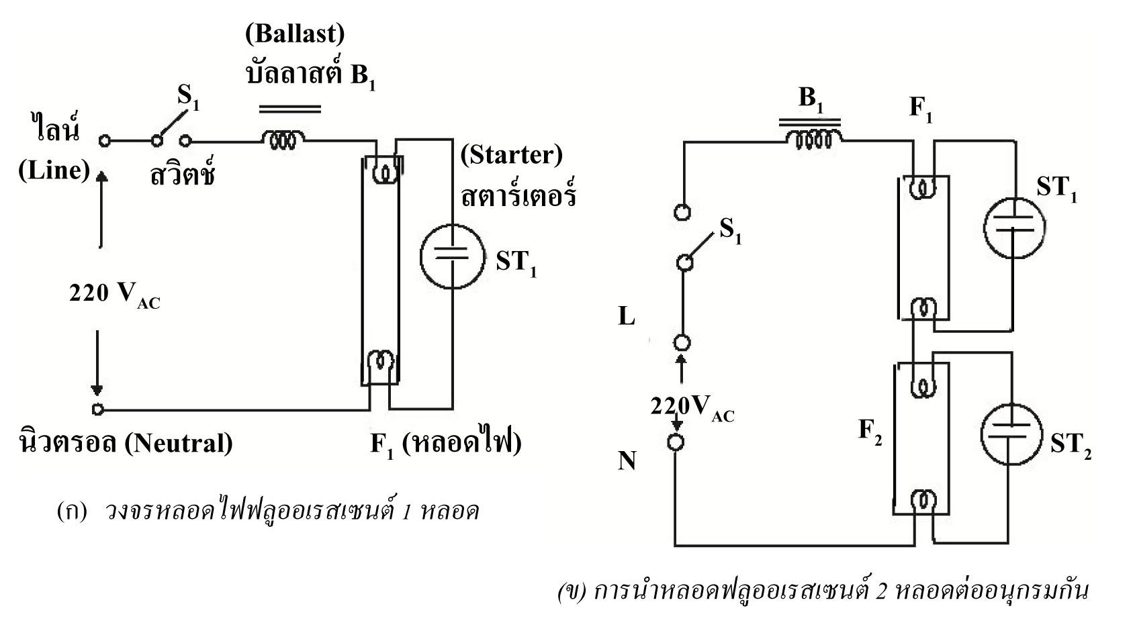
วงจรไฟฟ้าของหลอดฟลูออเรสเซนต์ชนิดอุ่นไส้หลอด
รูปที่ 1.6 วงจรไฟฟ้าของหลอดฟลูออเรสเซนต์แบบอุ่นไส้หลอด

Slide 12
วงจรไฟฟ้าของหลอดฟลูออเรสเซนต์ แสดงดังรูปที่ 1.6 (ก) ประกอบด้วยหลอดฟลูออเรสเซนต์ 1 หลอด สวิตช์ปิด – เปิด 1 ตัว สตาร์เตอร์ (Starter) 1 ตัว และบัลลาสต์อีก 1 ตัว วงจรไฟฟ้าทั้งหมดต่อเข้ากับแรงดันไฟฟ้า 220 โวลต์

Slide 13
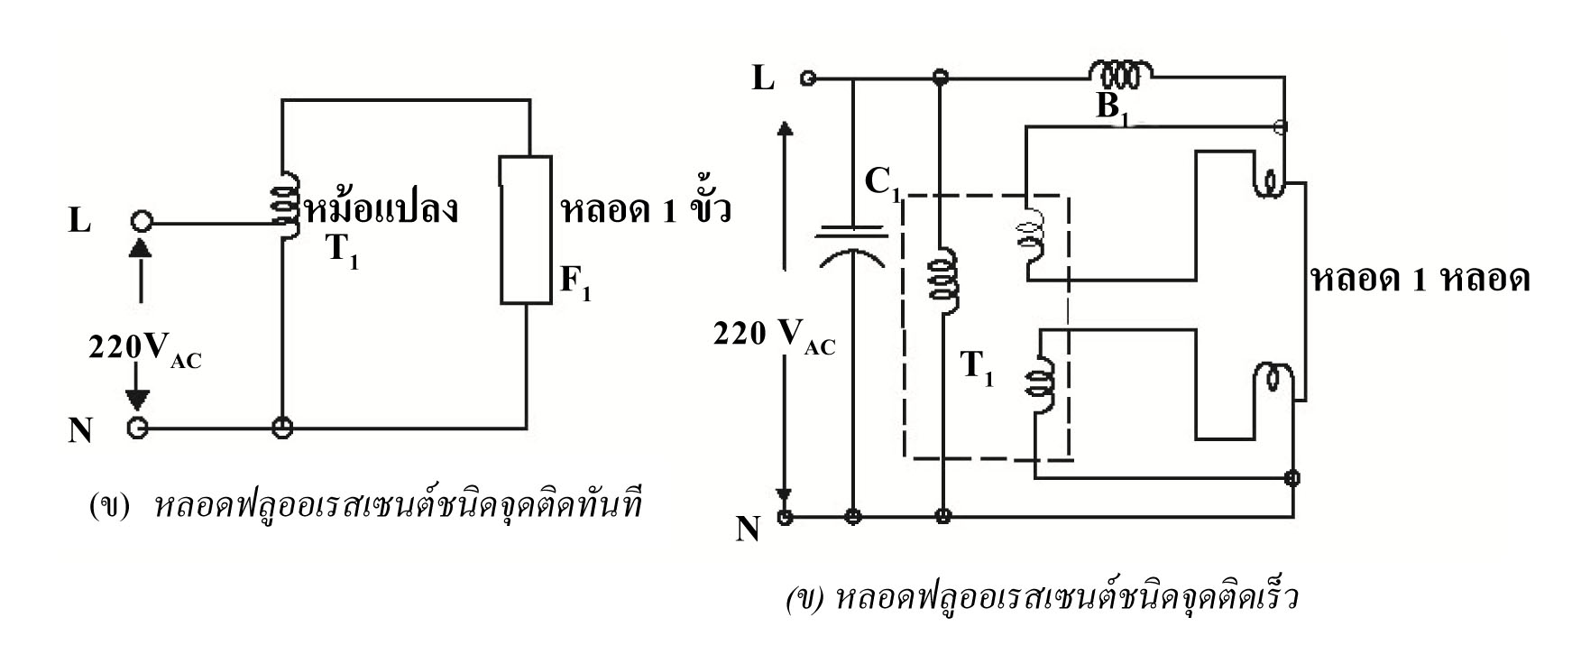
วงจรไฟฟ้าของหลอดฟลูออเรสเซนต์ชนิดจุดติดทันทีและชนิดจุดติดเร็ว
รูปที่ 1.7 วงจรไฟฟ้าของหลอดฟลูออเรสเซนต์ชนิดจุดติดทันทีและชนิดจุดติดเร็ว

Slide 14
วงจรไฟฟ้าของหลอดฟลูออเรสเซนต์ชนิดจุดติดทันทีและชนิดจุดติดเร็วนี้ แสดงดังรูปที่ 1.7 มีรายละเอียดดังนี้คือ
หลอดฟลูออเรสเซนต์ชนิดจุดติดทันที (Instant Start Lamp)
จะไม่มีการใช้สตาร์เตอร์แต่อย่างใด
2. รูปที่ 1.7 (ข) แสดงหลอดฟลูออเรสเซนต์ชนิดจุดติดเร็ว (Rapid Start Lamp) ซึ่งหลอดชนิดนี้เป็นขั้วร้อน ไม่มีการใช้สตาร์เตอร์เพราะบัลลาสต์เป็นชนิดมีขดลวดอุ่นไส้หลอดในตัว

Slide 15
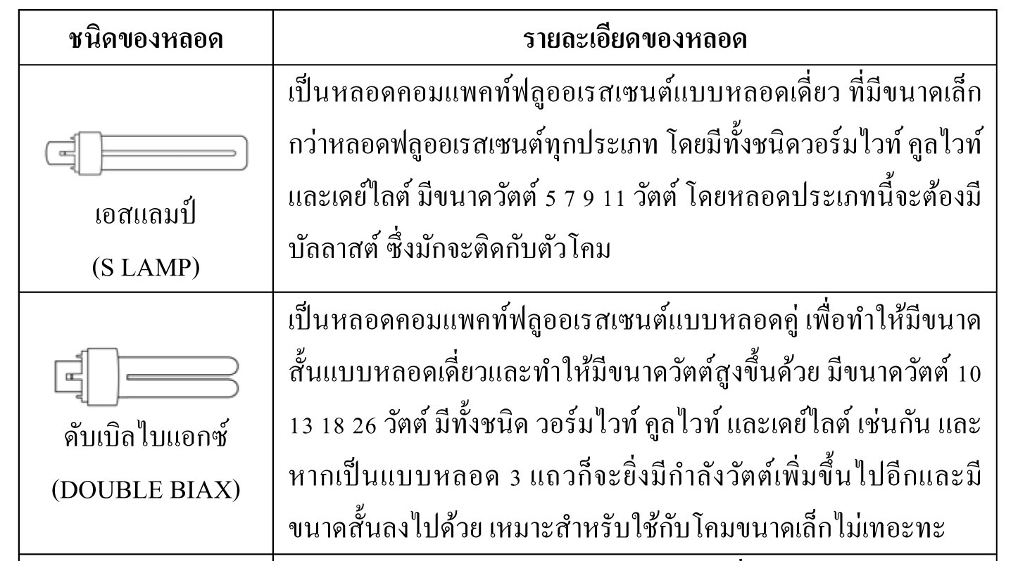
หลอดคอมแพคต์ฟลูออเรสเซนต์
หลอดคอมแพคต์ฟลูออเรสเซนต์ (Fluorescent Compact Lamp) เรียกง่ายๆ คือ หลอดไฟตะเกียบ

Slide 16
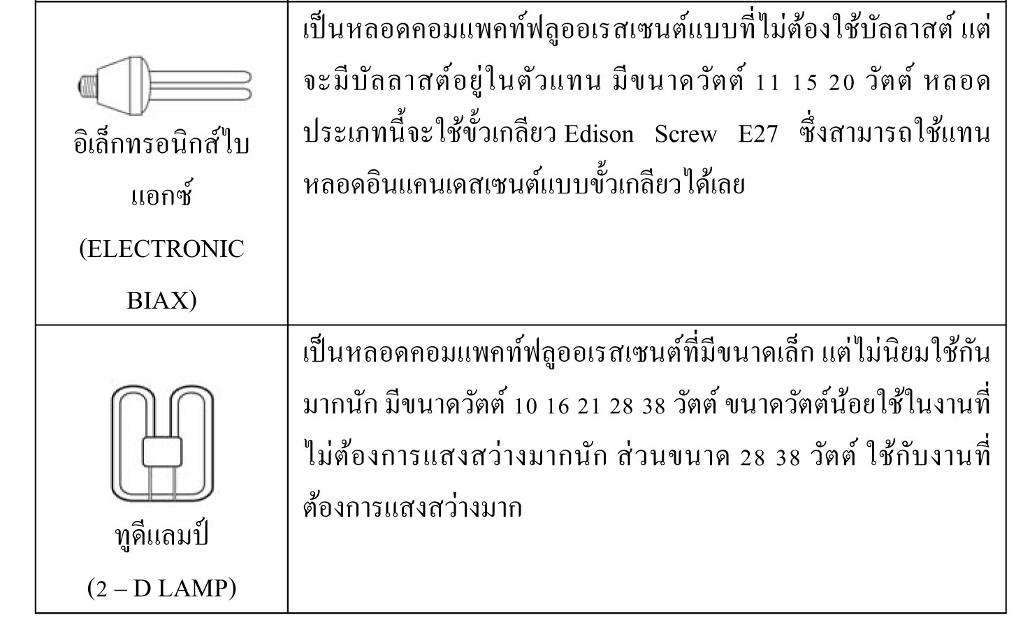
รูปที่ 1.8 หลอดตะเกียบแบบต่างๆ

Slide 17
มี 3 แบบคือ วอร์มไวต์ คูลไวต์ และเดย์ไลต์บัลลาสต์ในหลอดตะเกียบนี้
มี 2 แบบ คือ แบบอิเล็กทรอนิกส์กับแบบธรรมดา
หลอดปรอทความดันสูง
หลอดปรอทความดันสูงเรียกว่าหลอดแสงจันทร์
หลอดปรอทความดันสูงใช้กับไฟถนน ไฟทางเดิน โรงงานอุตสาหกรรม
ที่มีเพดานสูงและอื่นๆ ตามต้องการ พัฒนาขึ้นมาแทนที่หลอดฟลูออเรสเซนต์

Slide 18
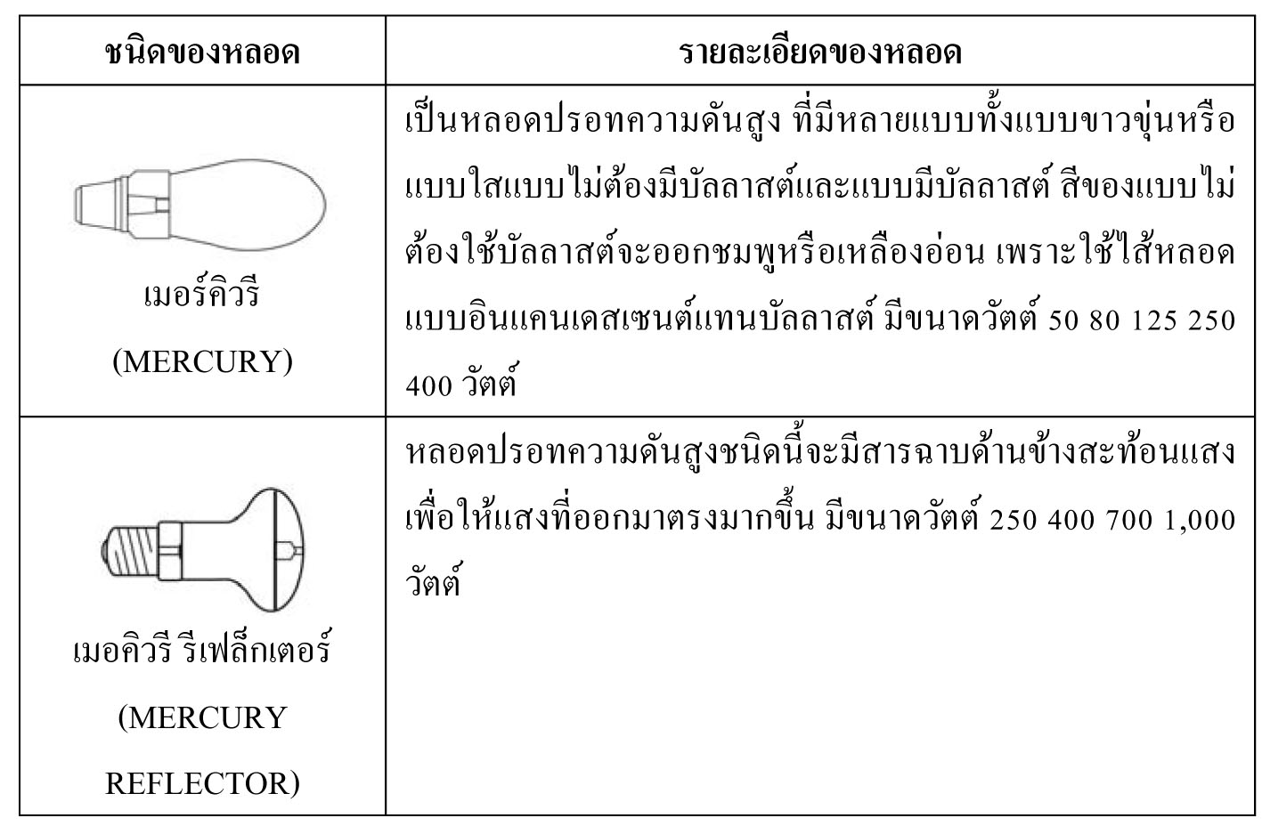
รูปที่ 1.9 หลอดปรอทความดันสูง

Slide 19
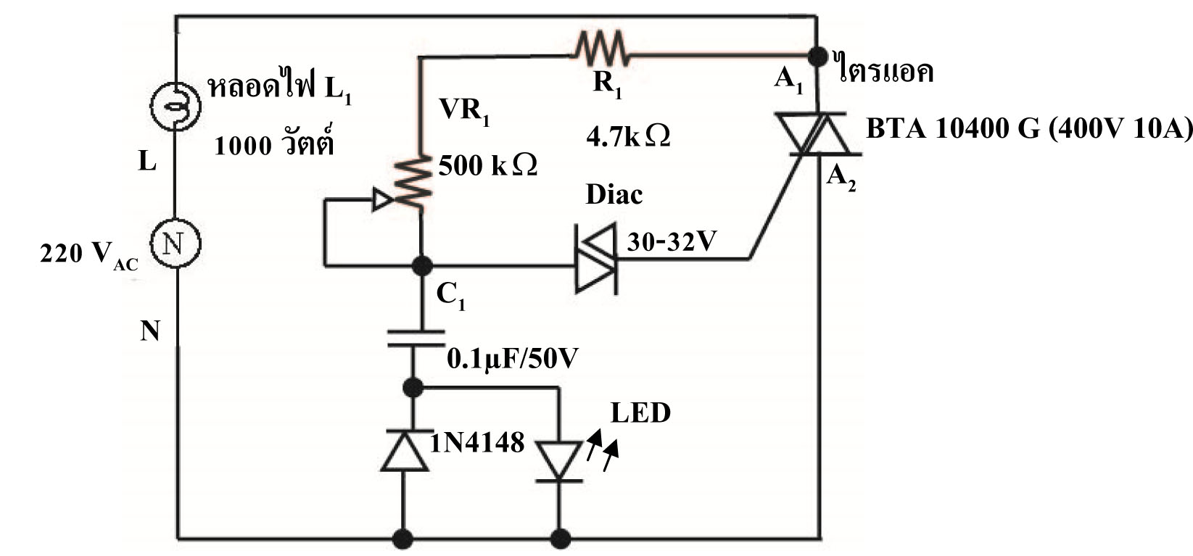
วงจรหรี่ไฟของหลอดอินแคนเดสเซนต์
รูปที่ 1.10 วงจรหรี่ไฟของหลอดอินแคนเดสเซนต์ 1,000 วัตต์

Slide 20
วงจรหรี่ไฟ (Light Dimmer) ของหลอดอินแคนเดสเซนต์ แสดงดังรูปที่ 1.10 อธิบายการทำงานของวงจรได้ดังนี้ คือ
วงจรหรี่ไฟอาศัยหลักการควบคุม การหน่วงเวลามาจุดชนวนให้ไตรแอคได้ทำงานนำกระแสไฟฟ้า
2. อุปกรณ์ในการหน่วงเวลาประกอบตัวต้านทาน R 1 ตัวต้านทานปรับค่าได้ VR1 และตัวเก็บประจุ C1 อุปกรณ์ในการจุดชนวน (Trigger) คือ ไดแอค (Diac) และอุปกรณ์ที่ทำหน้าที่เป็นสวิตช์ อิเล็กทรอนิกส์ความเร็วสูง (High Speed Electronic Switching) ได้แก่ ไตรแอค (Triac)

Slide 21
3. เมื่อปรับตัวต้านทานปรับค่าได้ VR1 ให้มีค่าความต้านทานที่ต่ำลง ย่อมจะทำให้แรงดันที่ตกคร่อมตัวเก็บประจุ C1 มีค่าสูงขึ้น ทำให้ไดแอคและไตรแอคทำงานนำกระแสไฟฟ้าได้สูงขึ้น ทำให้หลอดไฟ L1 สว่างมากขึ้น
4. เมื่อปรับตัวต้านทานปรับค่าได้ VR1 ให้มีค่าความต้านทานที่สูงขึ้น ย่อมจะทำให้แรงดันที่ตกคร่อมตัวเก็บประจุ C1 มีค่าลดลง ทำให้ไดแอคและไตรแอคทำงานนำกระแสไฟฟ้าได้น้อยลง หลอดไฟ L1 จึงสว่างได้น้อยลง
5. วงจรหรี่ไฟชุดนี้สามารถนำไปใช้งานกับหลอดไฟอินแคนเดสเซนต์ได้เป็นอย่างดี

Slide 22
ระบบแสงประกอบเสียงภายในอาคาร
ระบบแสงสว่างพื้นฐานประกอบด้วยระบบการให้แสงหลักและระบบการให้แสงรอง มีรายละเอียดดังนี้ คือ
1.ระบบการให้แสงหลัก (Primary System)
2.ระบบการให้แสงรอง (Secondary Lighting System)
เป็นระบบแสงเพื่อทำให้เกิดความสวยงามและมีศิลปะ
หมายถึง ระบบแสงสว่างเพื่อสะดวกในการทำงาน

Slide 23
ระบบแสงที่ได้จากอุปกรณ์อิเล็กทรอนิกส์
อุปกรณ์อิเล็กทรอนิกส์ที่เปล่งแสง ได้แก่ ไดโอดเปล่งแสง (Light Emitting Diode) เรียกสั้นๆ ว่าแอลอีดี (LED, เล็ด) เป็นอุปกรณ์สารกึ่งตัวนำที่มีขาใช้งาน 2 ขา คือ แอโนด (Anode, A) กับแคโทด (Cathode, k) เมื่อนำแอลอีดีไปใช้งานจำเป็นต้องมีตัวต้านทานมาทำหน้าที่จำกัดกระแสให้กับระบบของวงจรและจะต้องจัดไบอัส (Bias) ตรงให้กับแอลอีดีด้วย

Slide 24
บทที่ 2 ระบบเสียงเพื่อความบันเทิง

Slide 25
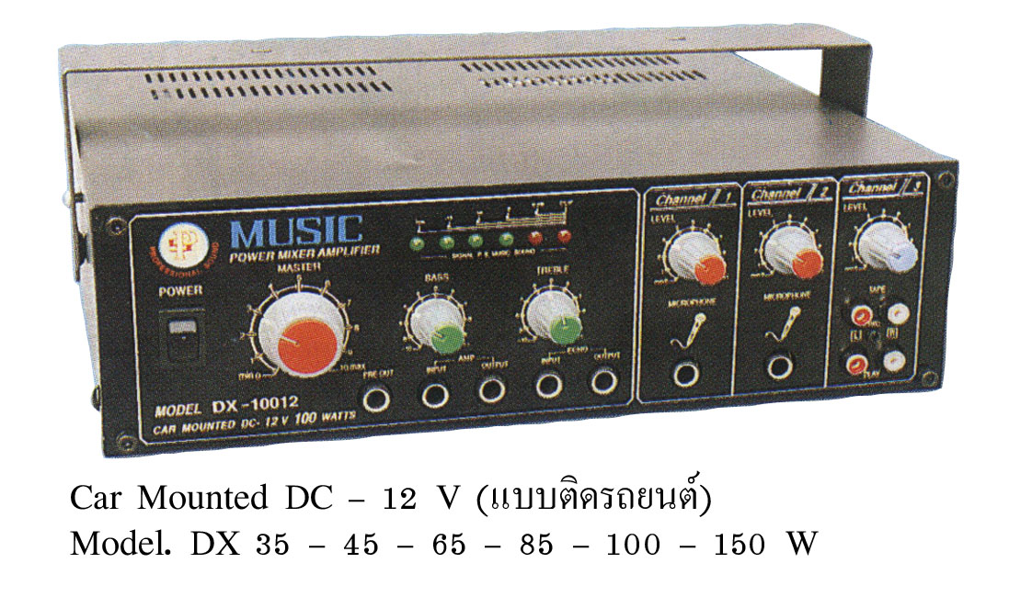
พื้นฐานของระบบเสียงที่เป็นโมโนและสเตอริโอ
ระบบเสียงโมโน คือ ระบบเสียงที่รวมแหล่งกำเนิดเสียงทั้งหมดไว้ด้วยกัน นำสัญญาณเสียง ที่รวมได้นั้นออกไปเป็นสัญญาณ 1 ช่อง ป้อนเข้าสู่วงจรขยายเสียงต่อไป
รูปที่ 2.1 เครื่องเสียงติดรถยนต์เป็นระบบเสียงโมโนที่นำสัญญาณจากไมโครโฟนและเครื่องเล่นผ่านไปที่วงจรขยายเสียงออกสู่ลำโพง

Slide 26
ระบบเสียงสเตอริโอ (Stereo System)
หมายถึง การกำเนิดเสียงอินพุตให้ออกไปเป็นสัญญาณเสียงทางด้านซ้าย (Left Channel) และสัญญาณเสียงทางด้านขวา (Right Channel) ให้มิติของเสียงที่ดีกว่าระบบเสียงที่เป็นแบบโมโนเพราะมีการแยกสัญญาณเสียงทางด้านซ้ายและขวาออกจากกันอย่างชัดเจน ซึ่งระบบเสียงสเตอริโอนี้จะถูกใช้เพื่อการรับฟังในบ้านเป็นส่วนใหญ่

Slide 27
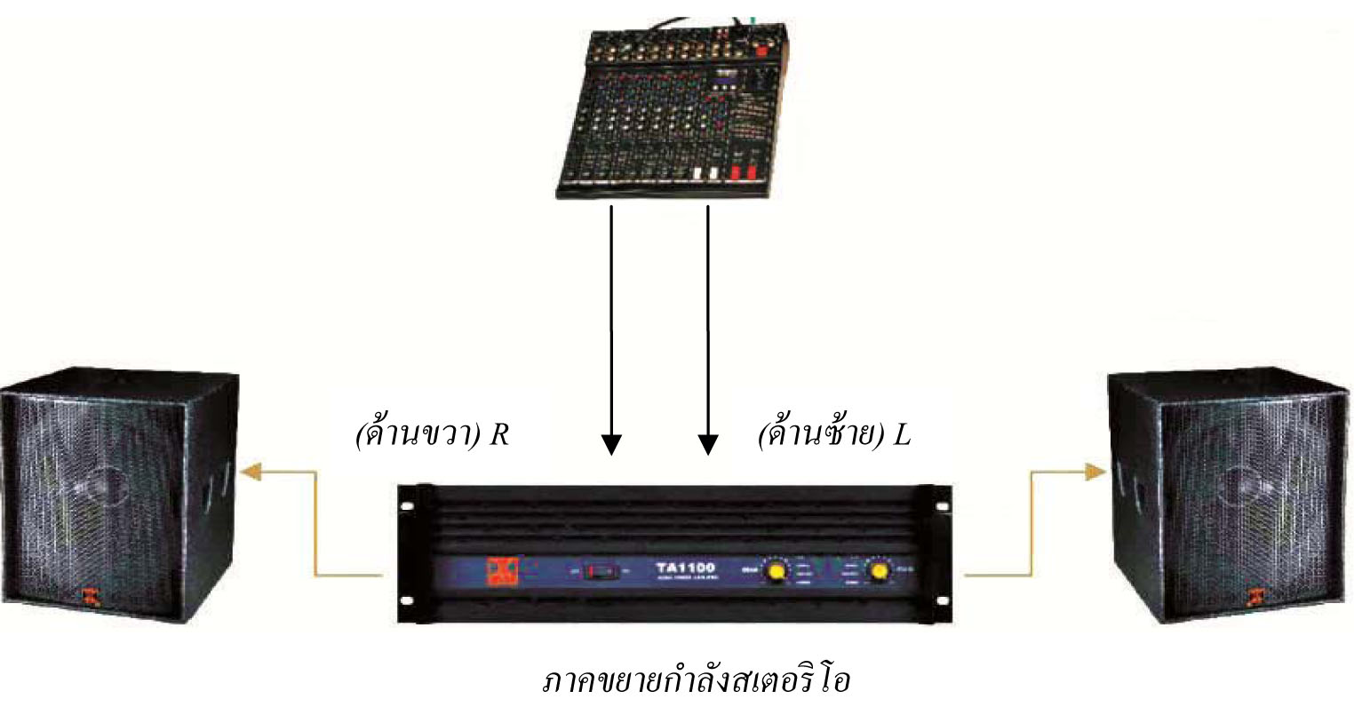
รูปที่ 2.3 แสดงระบบเสียงสเตอริโอของเครื่องผสมสัญญาณมิกเซอร์ (Mixer) กับวงจรขยายกำลัง (Power -Amplifier)

Slide 28
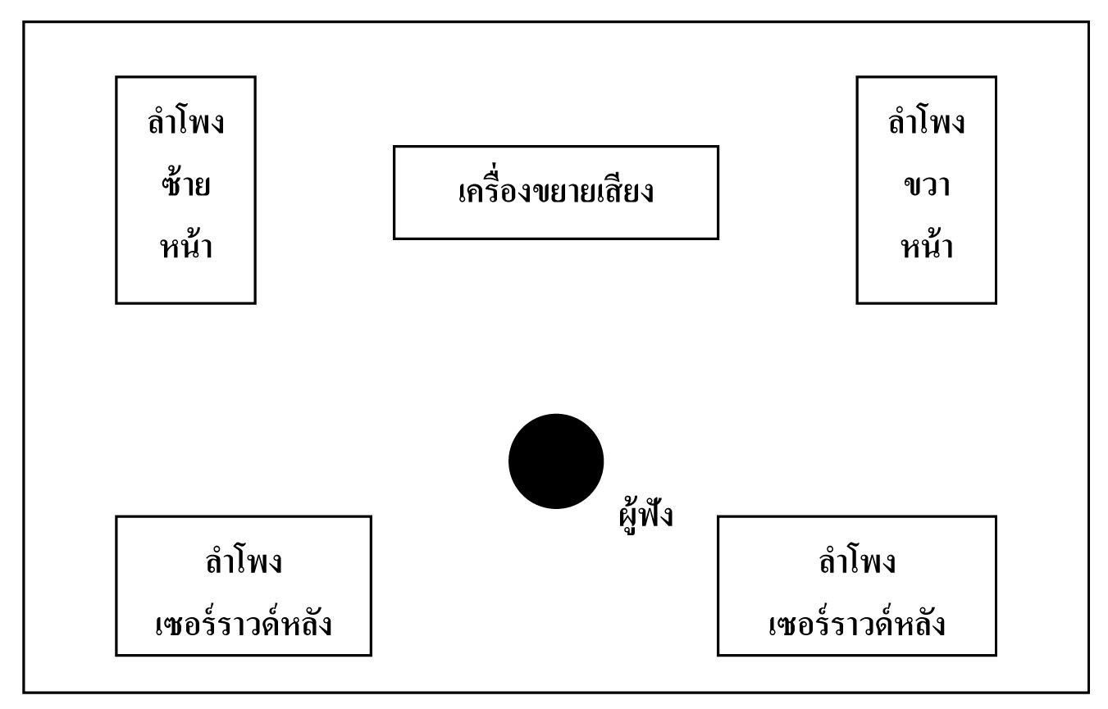
ระบบเสียงดอลบี เซอร์ราวด์
รูปที่ 2.4 ระบบเสียงดอลบี เซอร์ราวด์

Slide 29
ระบบเสียงดอลบี เซอร์ราวด์ (Dolby Surround)
เป็นระบบเสียงที่ประกอบด้วยสัญญาณเสียง 3 ช่องทางเป็นสัญญาณเสียงโมโนที่มีความถี่ 100 Hz – 7 kHz สำหรับการรับฟังเสียงดอลบี เซอร์ราวด์ จะต้องมีเครื่องที่เรียกว่า 3 แชนเนล เซอร์ราวด์ โปรเซสเซอร์ (Three Channel Surround Processor) เป็นองค์ประกอบอยู่ด้วยเสมอ

Slide 30
ระบบเสียงดอลบี เซอร์ราวด์ โพร - ลอจิก
ระบบเสียงดอลบี เซอร์ราวด์ โพร – ลอจิก (Dolby Surround Pro - Logic) มีพื้นฐานมาจากระบบเสียงดอลบี เซอร์ราวด์ ทำให้สัญญาณเสียงที่ออกมานั้นมีรูปแบบที่เป็นอะนาล็อก (Analogue) ระบบเสียงแบบนี้เวลาจะใช้งานจะต้องมีเครื่องถอดรหัสโพร - ลอจิก (Dolby Pro - Logic Decoder) ไว้ด้วย สำหรับระบบเซอร์ราวด์ก็ยังเป็นระบบเสียง โมโนที่ใช้ช่วงความถี่ 100 Hz – 7 kHz เหมือนเดิม

Slide 31
รูปที่ 2.5 ระบบเสียงดอลบี เซอร์ราวด์ โพร - ลอจิก

Slide 32
ระบบเสียงดอลบี ดิจิตอล เอซีสาม
ระบบเสียงดอลบี ดิจิตอล เอซีสาม
[Dolby Digital (AC - 3)] เป็นระบบเสียงที่ใช้ในโรงภาพยนตร์ พัฒนามาจากโพร - ลอจิก เพราะว่าเสียงเซอร์ราวด์จากโพร – ลอจิกเป็นชนิดโมโน แต่เสียงเซอร์ราวด์ของเอซีสาม จะเป็นระบบสเตอริโอที่เรียกว่าไฮ - ไฟ สเตอริโอ (Hi - Fi Stereo) ที่ให้คุณภาพเสียงเยี่ยมยอดที่สุดในเวลานั้น

Slide 33
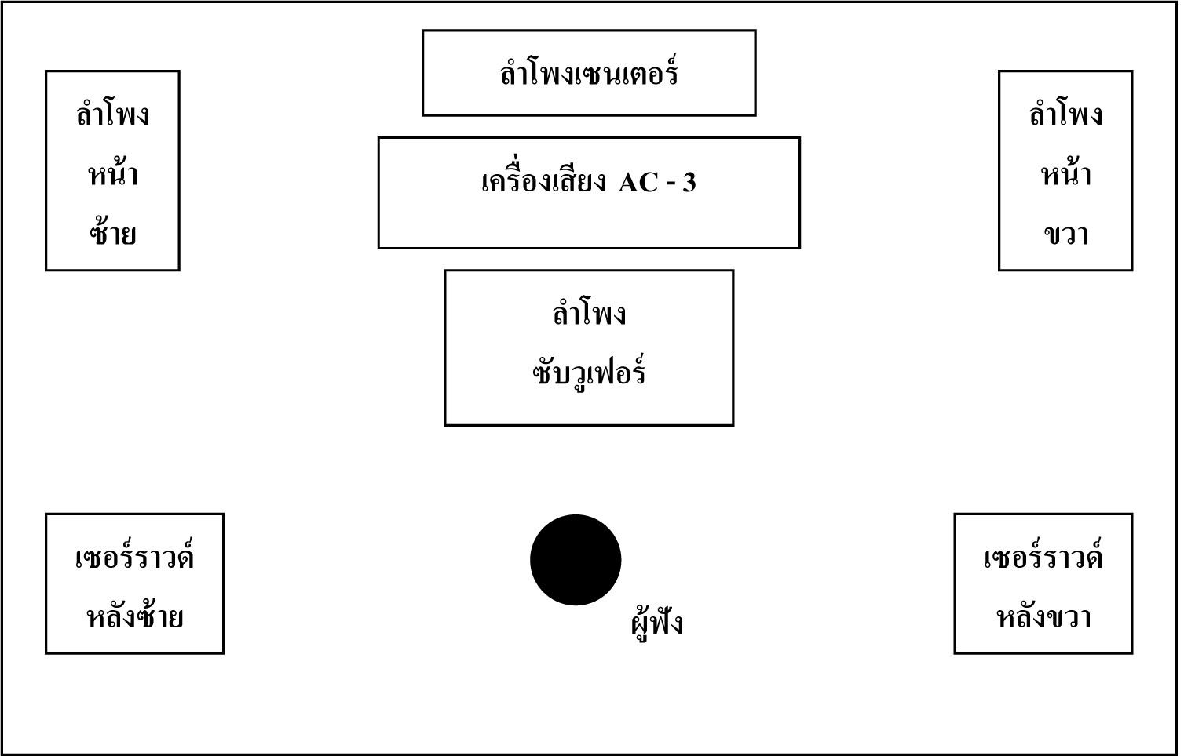
รูปที่ 2.6 ระบบเสียงดอลบี ดิจิตอล เอซีสาม ที่เพิ่มลำโพงซับวูเฟอร์ให้เสียงทุ้มที่หนักแน่นเหมือนกับโรงภาพยนตร์ สำหรับแบ็ค เซอร์ราวด์ (Back Surround) ก็จะเป็นเสียงดิจิตอล สเตอริโอ ระบบเสียงชุดนี้ถูกประยุกต์ใช้งานเข้ากับระบบเสียงโฮม เธียเตอร์ ที่เรียกว่า 5.1 แชนเนล และที่สำคัญลำโพงเซอร์ราวด์นั้นจะต้องมีขนาดเล็กกว่าลำโพงทางด้านหน้าเสมอ

Slide 34
ระบบเสียงดอลบี ดิจิตอล เซอร์ราวด์ อีเอ็กซ์
ระบบเสียงดอลบี ดิจิตอล เซอร์ราวด์ อีเอ็กซ์
(Dolby Digital Surround Extra) เป็นระบบเสียงเซอร์ราวด์ที่มีขนาดใหญ่พัฒนามาจาก ดอลบี ดิจิตอล 5.1 แชนเนล โดยนำเซอร์ราวด์ด้านหลังเพิ่มเข้ามาอีก 2 ตัว

Slide 35
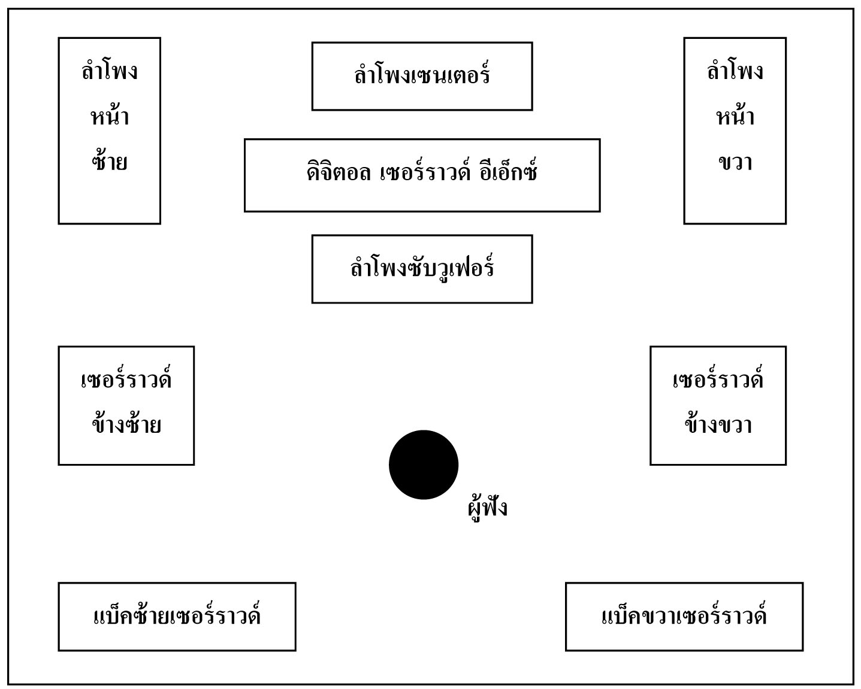
รูปที่ 2.9 ระบบเสียงดอลบี ดิจิตอล เซอร์ราวด์ อีเอ็กซ์ ที่เพิ่มลำโพงเซอร์ราวด์ทางด้านหลังออกมาทางด้านซ้ายและขวา ให้เสียงออกมาทางด้านหน้า ด้านข้างและด้านหลังของผู้ฟัง

Slide 36
ระบบเสียงดิจิตอล เธียเตอร์
ระบบเสียงดิจิตอล เธียเตอร์ (Digital Theatre System, DTS) เป็นระบบเสียงที่ใช้กับโรงภาพยนตร์เหมือนกับระบบเสียงดอลบี ดิจิตอล เอซีสาม เพียงแต่ว่าระบบ ดีทีเอส นี้มีการบีบอัดข้อมูลที่มากกว่า ทำให้เสียงมีความชัดเจนกว่า

Slide 37
ระบบเสียงเพื่อความบันเทิงอื่นๆ
1.ระบบเสียงดีทีเอส-อีเอส (DTS-ES)
2.ระบบเสียงเอสดีดีเอส (SDDS)

Slide 38
บทที่ 3 อุปกรณ์ระบบเสียงและการเชื่อมต่อระบบ

Slide 39
แหล่งสัญญาณในระดับไลน์
เราสามารถจำแนกข้อมูลของแหล่งสัญญาณในระดับไลน์ได้ดังนี้ คือ
1. เครื่องเล่นเทป คาสเซค
เครื่องเล่นเทป คาสเซต (Tape Cassette) เป็นอุปกรณ์ที่เกี่ยวข้องกับแม่เหล็ก มีล้อเก็บกับล้อจ่าย
2. จูนเนอร์วิทยุ AM/FM
จูนเนอร์วิทยุ AM/FM (Radio Tuner) เป็นแหล่งกำเนิดเสียงของระบบวิทยุ
3. กีตาร์ปรีแอมปลิฟายเออร์
สำหรับกีตาร์ไฟฟ้า (Electric Guitar) ย่อมมีภาคขยายสัญญาณขนาดเล็กโดยเฉพาะ

Slide 40
4.ไมโครโฟน
ไมโครโฟน (Microphone) คือ อุปกรณ์ทรานส์ดิวเซอร์ (Transducer) ที่ทำหน้าที่เปลี่ยนสัญญาณเสียงให้เป็นสัญญาณไฟฟ้า
5. เครื่องเล่น CD/VCD/DVD
เครื่องเล่น CD นั้นจะให้เสียงออกมาอย่างเดียวอยู่ในรูปแบบสเตอริโอ ส่วนเครื่องเล่น VCD/DVD เป็นเครื่องเล่นที่ให้สัญญาณออกมาทั้งเสียง (Audio) และภาพ (Video)

Slide 41
แหล่งสัญญาณในระดับปรีแอมป์
แหล่งสัญญาณในระดับปรีแอมป์ (Pre - Amplifier) จะทำหน้าที่ขยายสัญญาณจากแหล่งกำเนิดเสียงอินพุตให้มีความแรงของสัญญาณพอสมควร
การใช้งานของแหล่งสัญญาณในระดับปรีแอมป์ มีดังนี้ คือ
อิควอไลเซอร์ (Equalizer) มีหน้าที่ปรับแต่งความถี่เสียง
มิกเซอร์ (Mixer) มีหน้าที่รวบรวมแหล่งกำเนิดเสียงอินพุตเข้าไว้ด้วยกัน

Slide 42
สเตอริโอ ปรีแอมป์ ดิจิตอล คาราโอเกะคุณสมบัติของเครื่องเสียงชุด นี้รองรับสัญญาณจากไมโครโฟน 2 แชนเนล ที่หน้าเครื่องจะมีสวิตช์เลือก CD/VCD, TAPE/LD, AUX/VDO เพื่อรองรับสัญญาณเสียงจากคาราโอเกะของเครื่องเล่นดังกล่าว
สเตอริโอ/โมโน อิเล็กทรอนิกส์ ครอสโอเวอร์
(Stereo/Mono Electronics Crossover) เป็นอุปกรณ์ที่ทำหน้าที่กรองความถี่ชนิดแอกตีฟ (Active Filter) โดยสามารถกรองความถี่ต่ำ (Low) ความถี่กลาง (Mid) และความถี่สูง (High )

Slide 43
ดิจิตอล เอคโค (Digital Echo) จะต่ออยู่ระหว่างสัญญาณ
ระดับไลน์กับวงจรภาคขยายกำลัง เครื่องนี้สามารถทำเป็น
ดนตรีคาราโอเกะได้เช่นเดียวกับสเตอริโอ ปรีแอมป์ ดิจิตอล คาราโอเกะ

Slide 44
ภาคขยายกำลัง
ภาคขยายกำลัง (Distortion Percentage) จะต้องมีค่าน้อยที่สุด มีพละกำลังที่หนักแน่น โดยที่เอาต์พุตของภาคขยายกำลังนี้อาจเลือกใช้ไอซีเพาเวอร์แอมป์ (Power Amplifier IC) ทรานซิสเตอร์ไบโพลาร์ (Bipolar Transistor) หรือมอสเฟท (Mosfet) ก็ได้ ลักษณะของภาคขยายกำลัง มีดังนี้
สเตอริโอ อินทีเกรต แอมปลิฟายเออร์
ประกอบด้วยวงจรปรีแอมป์ วงจรปรีโทน และวงจรภาคขยายกำลัง เหมาะอย่างยิ่งกับเครื่องเสียงที่ใช้ในบ้าน

Slide 45
เพาเวอร์ แอมปลิฟายเออร์ (Power Amplifier)
เป็นวงจรขยายกำลังที่มีกำลังวัตต์สูง เหมาะอย่างยิ่งกับเครื่องเสียงแบบ พีเอ ใช้ในงานกลางแจ้งหรืออาจจะเป็นงานดนตรีตามร้านอาหาร
เพาเวอร์ มิกเซอร์ (Power Mixer) เป็นเครื่องเสียงที่รวมภาคผสมสัญญาณกับภาคขยายกำลังเข้าไว้ด้วยกันสามารถรองรับสัญญาณระดับไลน์ได้ทุกชนิด สามารถนำไปจัดเป็นเครื่องเสียงกลางแจ้งขนาดเล็กได้ หรืออาจนำไปจัดเป็นดนตรีในร้านอาหารหรือระบบเสียงคาราโอเกะก็ได้

Slide 46
ตู้ลำโพง เป็นส่วนสำคัญยิ่งที่จะทำให้ระบบเสียงที่ออกมาดีหรือไม่ดีรูปแบบของการทำตู้ลำโพงไม่แน่นอน แต่พอจะแยกได้ว่า มีลักษณะ 2 ทาง กับ 3 ทาง

Slide 47
บทที่ 4 ความรู้พื้นฐานของการติดตั้งระบบเสียง

Slide 48
ระบบเสียงที่มีไว้ดูหนัง ฟังเพลง
รูปที่ 4.1 ระบบเสียงพื้นฐานที่มีไว้เพื่อฟังเพลงหรือดูหนังภายในบ้าน

Slide 49
ระบบเสียงที่มีไว้ดูหนัง ฟังเพลง (Home Entertain and Music Sound System, HEMSS) ถือได้ว่าเป็นระบบเสียงสเตอริโอพื้นฐานแสดงดังรูปที่ 4.1 ซึ่งสัญญาณจากเครื่องเล่น CD/VCD/ DVD มีระดับของสัญญาณที่ต่ำมาก (ไม่เกิน 1 V) ไม่สามารถขับออกไปที่ลำโพงได้ จึงจำเป็นต้องพึ่งพาวงจรปรีแอมป์และปรีโทนให้ทำการขยายสัญญาณให้แรงขึ้น หากเราไม่มีปรีแอมป์หรือปรีโทนก็จะใช้อิควอไลเซอร์แทน

Slide 50
ระบบเสียงกลางแจ้งชุดเล็ก
รูปที่ 4.4 ระบบเสียงกลางแจ้งชุดเล็ก

Slide 51
ระบบเสียงกลางแจ้งขนาดเล็ก (Small Public Address Sound System, SPASS) สามารถนำไปใช้งานดนตรีคาราโอเกะตามร้านอาหาร งานบันเทิงรื่นรมย์ งานอบรมสัมมนา เป็นต้น ซึ่งสัญญาณระดับไลน์ที่ประกอบไปด้วยไมโครโฟนและเครื่องเล่น CD/VCD/DVD จะส่งเข้าไปที่อินพุตของมิกเซอร์

Slide 52
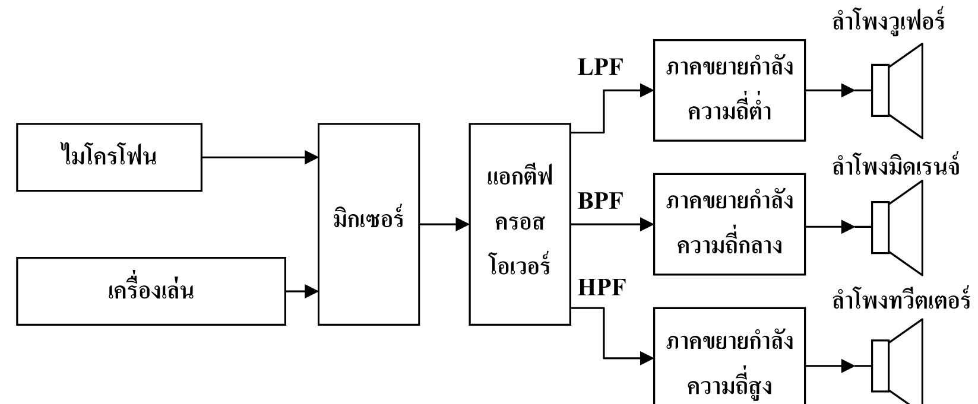
ระบบเสียงกลางแจ้งชุดใหญ่
รูปที่ 4.7 ระบบเสียงกลางแจ้งชุดใหญ่

Slide 53
ระบบเสียงกลางแจ้งชุดใหญ่ เหมาะกับงานคอนเสิร์ตและเวทีการแสดงชุดใหญ่ ซึ่งมิกเซอร์จะต้องรองรับสัญญาณจากไมโครโฟนได้ไม่น้อยกว่า 16 แชนเนล เมื่อมิกเซอร์ขยายสัญญาณได้แล้วจะส่งเข้าไปที่ภาคแอกตีฟ ฟิลเตอร์ ซึ่งเรียกว่า สเตอริโอ/โมโน อิเล็กทรอนิกส์ ครอสโอเวอร์ จะทำการแยกความถี่เสียงออกเป็น 3 ช่องด้วยกัน

Slide 54
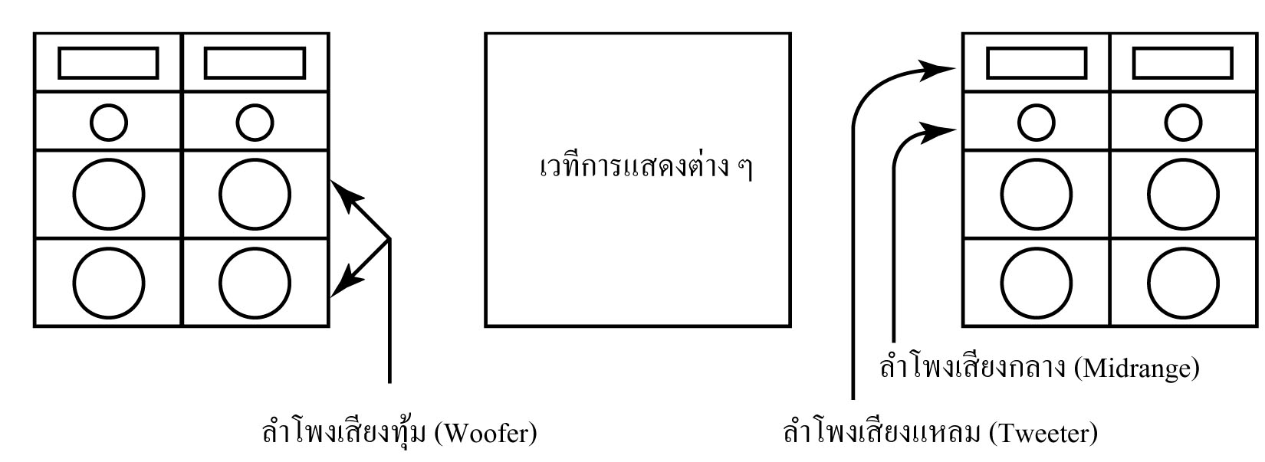
รูปที่ 4.8 ระบบเสียงกลางแจ้งชุดใหญ่
ระบบเสียงจะดีได้ย่อมขึ้นอยู่กับคุณภาพของแหล่งสัญญาณในระดับไลน์ แหล่งสัญญาณในระดับปรีแอมป์ และเพาเวอร์แอมป์ด้วย

Slide 55
บทที่ 5 แหล่งกำเนิดเสียง สายสัญญาณและงานลำโพงในระบบเสียง

Slide 56
แหล่งกำเนิดเสียง (Sound Source) ที่ใช้ในงานระบบเสียงแบ่งออกเป็น 2 ส่วนใหญ่ ๆ ด้วยกัน คือ แหล่งกำเนิดเสียงที่เป็นสัญญาณไฟฟ้า (Electrical Sound Source, ESS) กับแหล่งกำเนิดเสียงอะคูสติก (Acoustic Sound Source, ASS)

Slide 57
การเชื่อมต่อของแหล่งกำเนิดเสียงที่เป็นสัญญาณไฟฟ้า
ในการเชื่อมต่อระบบของแหล่งกำเนิดเสียง ESS นี้ จะต้องมีการเสียบปลั๊ก จากนั้นจึงนำเอาต์พุตของแหล่งกำเนิดเสียง ESS นี้ต่อเข้ากับอินพุตของมิกเซอร์

Slide 58
การเชื่อมต่อของแหล่งกำเนิดเสียงที่เป็นอะคูสติก
แหล่งกำเนิดเสียงที่เป็นอะคูสติก ได้แก่ เสียงพูดคุยสนทนาหรือเสียงร้องเพลง กลองชุด กีตาร์โปร่งที่ไม่ใช่กีตาร์ไฟฟ้า เป็นต้น โดยเสียงดังกล่าวจะดังออกไปที่ลำโพงได้ จะต้องผ่านไมโครโฟนเสียก่อน จากนั้นจึงนำสัญญาณจากไมโครโฟนมาเข้าที่อินพุตมิกเซอร์

Slide 59
รูปที่ 5.1 ไมโครโฟนไร้สายแบบต่าง ๆ ซึ่งภาคส่งจะไม่มีสายอากาศ ส่วนภาครับจะมีเสาอากาศเป็นของยี่ห้อ AKG เช่น รุ่น GB40 ใช้กับกีตาร์ไฟฟ้า รุ่น HT40 ใช้กับไมโครโฟนที่ถือได้ด้วยมือ เป็นต้น

Slide 60
รูปที่ 5.2 กีตาร์โปร่งอะคูสติก หากต้องการนำเสียงกีตาร์ออกไปที่ลำโพงจะต้องนำไมโครโฟนเข้าใกล้ที่ตัวกีตาร์ จากนั้นจึงนำสัญญาณจากไมโครโฟนต่อเข้ากับอินพุตของมิกเซอร์

Slide 61
ชนิดของไมโครโฟน มีรายละเอียดดังนี้
1.ไมโครโฟนที่กระจายเสียงได้ ทิศทางเดียว (Unidirectional Microphones)
2.ไมโครโฟนรอบทิศทาง (Omnidirectional Microphones)
3.ลาเวลเลอร์ ไมโครโฟน (Laveler Microphone)
4.เฮดเซต ไมโครโฟน (Headset Microphone)

Slide 62
การต่อสายสัญญาณ
การต่อสายสัญญาณ (Connecting Cord) ถือได้ว่ามีความสำคัญต่อระบบเสียง โดยสายสัญญาณจะต่อเข้ากับอินพุตของระบบเสียง สายนำสัญญาณที่ต่อเข้ากับอินพุตของมิกเซอร์นั้นแบ่งได้เป็น 2 ชนิด คือ
1. สายอันบาลานซ์
2. สายบาลานซ์

Slide 63
ชนิดของลำโพงในงานระบบเสียง
ลำโพง (Loud speakers) มีหน้าที่เปลี่ยนสัญญาณไฟฟ้าเป็นสัญญาณเสียง มีหลายรูปแบบ สรุปเป็นหลักการได้ดังนี้
1. ครอสโอเวอร์ (Crossover)
2. ลำโพงซับ – วูเฟอร์ (Sub - Woofer)
3.ลำโพงวูเฟอร์ (Woofer)
4.ลำโพงมิดเรนจ์ (Midrange)
5.ลำโพงทวีตเตอร์ (Tweeter)
6.ลำโพงฟูลเรนจ์ (Full Range)

Slide 64
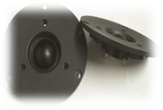
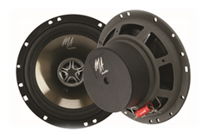
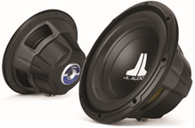
รูปที่ 5.3 ลำโพงที่ใช้งานได้จริง
(ข) ลำโพงเสียงกลาง
(ก) ลำโพงเสียงแหลม
(ค) ลำโพงเสียงทุ่ม

Slide 65
บทที่ 6 ติดตั้งระบบเสียงสาธารณะในอาคาร

Slide 66
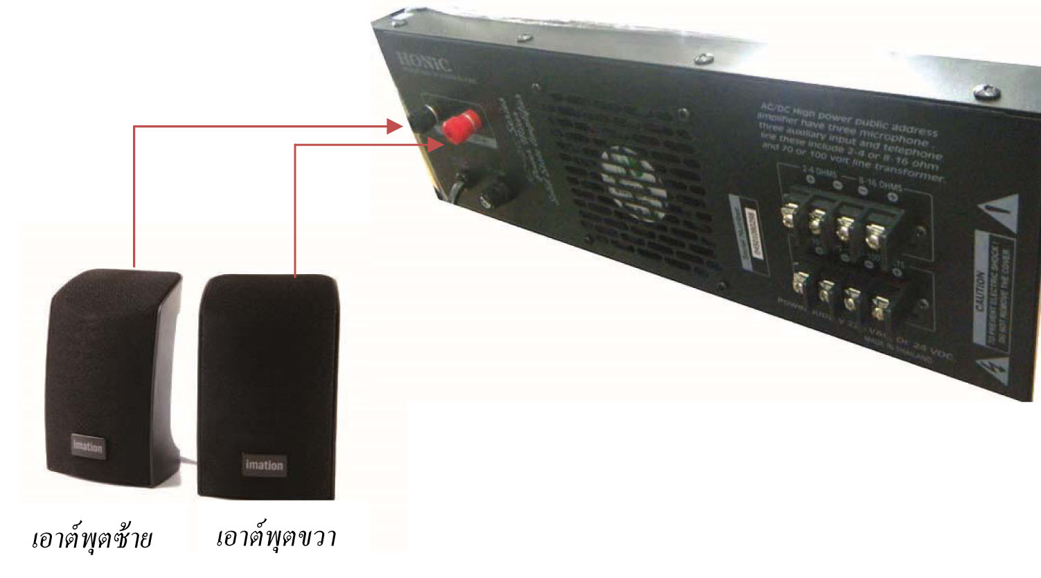
ระบบเสียงสำหรับงานกระจายเสียงทั่วไป
รูปที่ 6.1 วิธีการต่อเครื่องเสียงหอกระจายข่าวกับแหล่งกำเนิดเสียงและลำโพง

Slide 67
ระบบเสียงสำหรับงานกระจายเสียงทั่วไปสามารถนำไปใช้ได้ตามโรงเรียน ชุมชน หมู่บ้านต่าง ๆ ที่เรียกว่า เครื่องเสียงหอกระจายข่าว โดยระบบเสียงแสดงดังรูปที่ 6.1 ประกอบด้วยเครื่องขยายเสียงที่เรียกว่า เพาเวอร์มิกเซอร์ (Power Mixer) กับลำโพงฮอร์น
ระบบเสียงสำหรับงานกระจายเสียงทั่วไปนี้ส่วนใหญ่จะไม่คำนึงถึงเรื่องคุณภาพเสียง ขอเพียงให้ดังออกมาชัดเจน ติดตั้งได้ง่ายและราคาที่ประหยัด เท่านี้ก็เพียงพอ

Slide 68
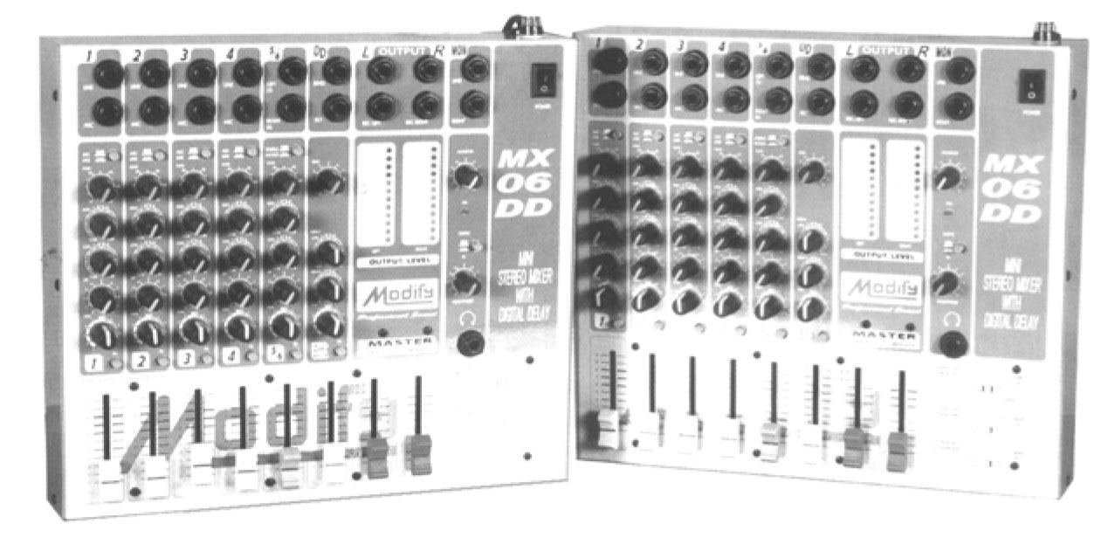
ระบบเสียงกีตาร์โฟล์คซองและห้องซ้อมดนตรี
รูปที่ 6.2 มิกเซอร์ 6 แชนเนล เพื่องานระดับมืออาชีพยี่ห้อ Modify ฝีมือคนไทย

Slide 69
1.ระบบเสียงกีตาร์โฟล์คซอง งานแสดงดนตรีกีตาร์โฟล์คซอง (Folk Song Guitar) เป็นงานแสดงดนตรีที่ง่าย ๆ
2. ระบบเสียงห้องซ้อมดนตรี
เมื่อพิจารณาถึงระบบเสียงในห้องซ้อมดนตรี พบว่าแบ่งออกได้
2 ลักษณะ นั่นก็คือ ระบบเสียงที่ไม่ใช้มิกเซอร์กับระบบเสียงที่ใช้มิกเซอร์

Slide 70
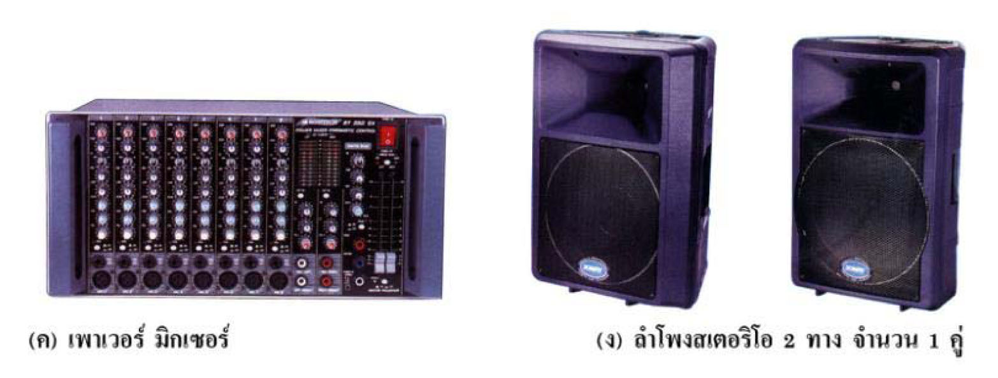
ระบบเสียงดนตรีคาราโอเกะตามห้องอาหาร
ระบบเสียงดนตรีคาราโอเกะตามห้องอาหารสามารถนำไปใช้ในการอบรมและสัมมนาของทุกสาขาอาชีพ โดยทั่วไปจะใช้ไมโครโฟน 2 ตัว มีแหล่งกำเนิดสัญญาณระดับไลน์
รูปที่ 6.6 ตัวอย่างระบบเสียงดนตรีคาราโอเกะและงานอบรมสัมมนาต่าง ๆ

Slide 71
บทที่ 7 เรื่องอื่นๆ ที่เกี่ยวข้อง
กับระบบเสียง

Slide 72
ติดตั้งระบบเสียงสาธารณะนอกอาคาร
การติดตั้งระบบเสียงสาธารณะนอกอาคารเป็นการติดตั้งระบบเสียงกลางแจ้งที่จะต้องใช้พื้นที่มากกว่าปกติ สิ่งที่สำคัญก็คือ ความดัง ว่าจะดังได้มากหรือน้อยอย่างไร ทั้งนี้ก็ขึ้นอยู่กับเพาเวอร์แอมป์ที่ใช้
อีกประการหนึ่งที่ต้องให้ความสำคัญเป็นพิเศษก็คือ มิกเซอร์ที่ทำหน้าที่รองรับสัญญาณระดับไลน์ จะต้องตอบสนองต่อความถี่เสียงได้เป็นอย่างดีโดยไม่เกิดการผิดเพี้ยน
ประการสุดท้ายก็คือลำโพง กำลังวัตต์ของลำโพงจะมากหรือน้อยย่อมขึ้นอยู่กับขนาดแม่เหล็กและขดลวด

Slide 73
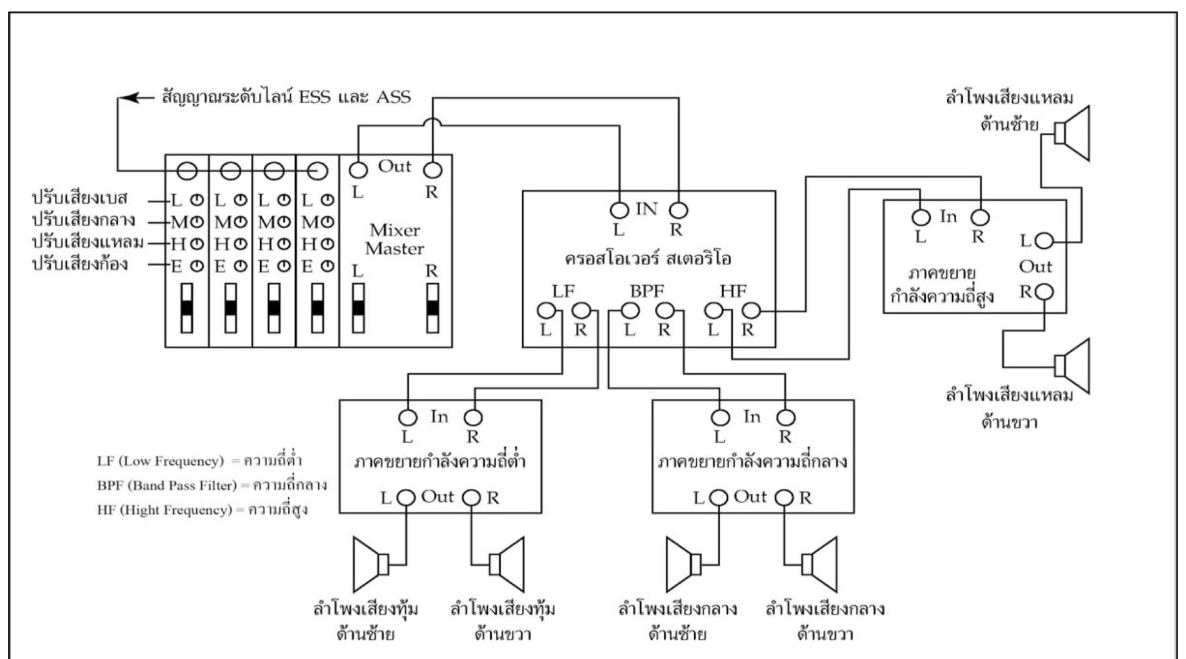
รูปที่ 7.1 ระบบเสียงสาธารณะนอกอาคารเช่นเวทีคอนเสิร์ต
การประกวดเสียงร้องดนตรีคาราโอเกะ

Slide 74
การเซตระบบเสียง
ขั้นตอนของการวางระบบเสียงมีดังต่อไปนี้คือ
1.เขียนแผนผังต่าง ๆ ให้เรียบร้อยว่าจะตั้งอยู่จุดไหน อย่างไร
2.ออกแบบระบบเสียงว่ามีอุปกรณ์อะไรบ้างที่จำเป็นต้องใช้
3. ต้องมีการลำเลียงและขนส่งอุปกรณ์ระบบเสียง ตรงจุดนี้ต้องระมัดระวังเป็นพิเศษ
4.กระจายอุปกรณ์ระบบเสียงตรงตามตำแหน่งที่เขียนแผนผังเอาไว้ให้ถูกต้องและครบถ้วน

Slide 75
5.รวบสายต่าง ๆ ของอุปกรณ์ระบบเสียงที่ลดเลี้ยวเคี้ยวคด ทำให้ดูดีสวยงาม ไม่เกะกะและรกรุงรังก่อนที่จะต่อเข้ากับมิกเซอร์
6. ใส่ไมโครโฟนให้กับขาตั้งไมค์ทุกตัวและทุกจุดที่มีอยู่ในแผนผัง
7.เลือกความยาวของสายให้กับไมโครโฟน สัญญาณเสียงจากเครื่องดนตรีต่าง ๆ และสายลำโพงให้พอดีกับระบบ
8. กำหนดชื่อแต่ละช่องอินพุตของมิกเซอร์ว่าช่องนี้คืออะไร

Slide 76
9.เปิดสวิตช์ที่ตัวเครื่องทั้งหมดให้อยู่ในสภาพที่จะใช้งานได้แล้ว จากนั้นจึงต่อมิกเซอร์เข้ากับมอนิเตอร์แอมป์ให้เรียบร้อย
10.ทดลองฟังเสียงจากเครื่องเล่น CD/VCD/DVD ว่าสามารถมีเสียงออกไปที่ลำโพงได้หรือไม่
11.ตรวจสอบและปรับแต่งปุ่มคอนโทรลต่าง ๆ ของมิกเซอร์ว่าใช้งานได้หรือไม่
12.ทดสอบเสียงจากไมโครโฟนโดยการพูดคุยและสนทนา

Slide 77
ขั้นตอนการทำงานของนักติดตั้งระบบเสียง
1. ตรวจสอบสัญญาณเสียงทุกช่องให้พร้อมก่อนที่ผู้ฟังจะเข้ามาถึง
2. ในขณะที่ผู้ฟังทยอยเข้ามา หากเป็นไปได้ควรเปิดเพลงแบ็คกราวด์ด้วย
3. ถ้าพิธีกรต้องการใช้ไมค์ลอยชนิดติดปกเสื้อก็ควรที่จะติดตั้งให้กับพิธีกรโดยเร็ว
4. หากเป็นไมค์ลอยธรรมดาที่ติดตั้งบนขาตั้งไมค์ก็ให้เปิดสวิตช์ออนไว้
5. แชนเนลอินพุตของมิกเซอร์ ถ้าหากโปรแกรมของงานยังไม่เริ่ม ก็ควรที่จะปิดสัญญาณไว้ก่อน
6. เมื่อโปรแกรมของงานได้เริ่มขึ้น ให้เร่งโวลุ่มแต่ละช่องอินพุตของมิกเซอร์โดยเร็ว
7. ผู้ที่มิกซ์เสียงจะต้องปรับแต่งให้คงที่ให้ได้

Slide 78
แก้ปัญหาให้กับระบบเสียง
1. อุปกรณ์ระบบเสียงเสียบกับปลั๊กไฟที่มีขนาดแรงดันไฟฟ้า
220 VAC แล้วหรือไม่
2. เปิดแผ่นเพลงจากเครื่องเล่น CD/VCD/DVD ดูว่ามีเสียงออกไปที่ลำโพงหรือไม่
3. หากทดสอบเสียงจากเครื่องเล่น CD/VCD/DVD แล้วไม่มีเสียงออกมาที่ลำโพงมีสาเหตุดังนี้คือ
3.1 สัญญาณระดับไลน์ไม่ว่าจะเป็นไมโครโฟน เครื่องเล่นต่าง ๆ ฯลฯ ต่อเข้ากับ มิกเซอร์ถูกต้องหรือไม่
3.2 ปุ่มควบคุมแต่ละช่องของมิกเซอร์ปรับไว้ถูกต้องหรือไม่

Slide 79
3.3 หากระบบมีการใช้อิควอไลเซอร์ให้ตรวจสอบสายจากเอาต์พุตของมิกเซอร์ต่อเข้าที่อินพุตของอิควอไลเซอร์นั้นถูกต้องหรือไม่
3.4 ตรวจสอบสายจากเอาต์พุตของอิควอไลเซอร์ต่อเข้าที่อินพุตของครอสโอเวอร์ต่อได้ถูกต้องหรือไม่
3.5 ตรวจสอบสายจากเอาต์พุตของครอสโอเวอร์ที่ต่อเข้ากับอินพุตเพาเวอร์แอมป์แต่ละเครื่องต่อได้ถูกต้องหรือไม่
3.6 ตรวจสอบลำโพงและสายลำโพง มีปัญหาเกิดขึ้นหรือไม่
4. หากตรวจสอบวิธีการต่อระบบเสียงแล้วถูกต้อง แต่ปัญหาก็คือยังไม่มีเสียงออกไปที่ ลำโพง ให้พยายามเปลี่ยนไมค์ เปลี่ยนครอสโอเวอร์ และสายลำโพง เพราะบางครั้งสายลำโพงอาจเกิดการขาดข้างในก็เป็นได้

Slide 80
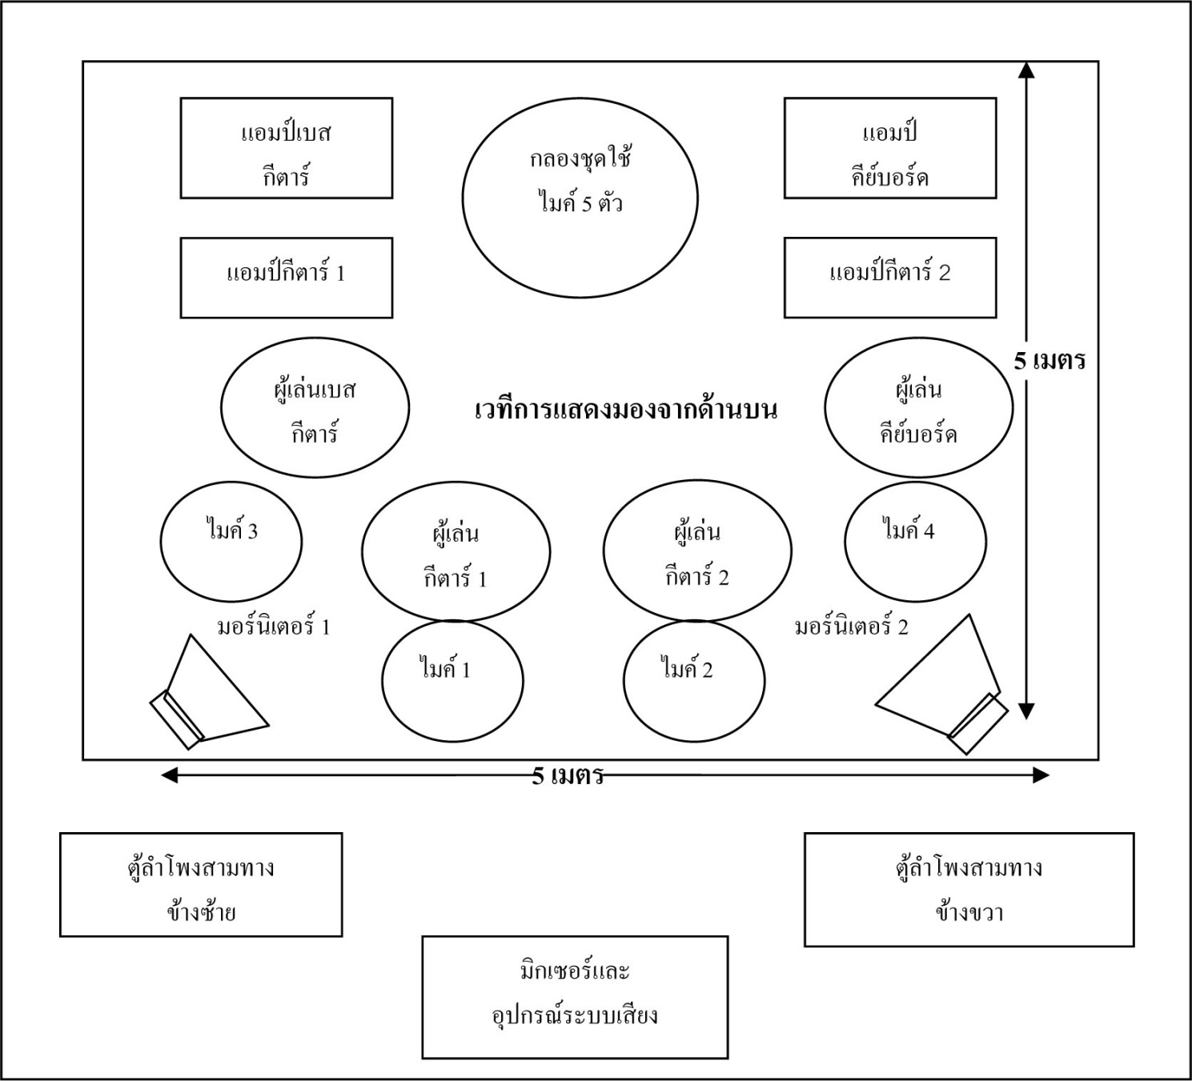
ตรวจสอบประกอบการคำนวณเพื่อจัดระบบเสียงสาธารณะ
รูปที่ 7.5 เขียนแผนผังประกอบการคำนวณเพื่อจัดระบบเสียงเวทีคอนเสิร์ตโดยเวทีมีพื้นที่ 25 ตารางเมตร

Slide 81
1. เวทีการแสดงมองจากด้านบนลงมา มีพื้นที่ 25 ตารางเมตร
(5 m X 5 m)
2. แหล่งกำเนิดเสียง ESS
แหล่งกำเนิดเสียง ASS
อุปกรณ์ระบบเสียง
เมื่อสำรวจอุปกรณ์ระบบเสียงเป็นที่เรียบร้อยแล้ว จากนั้นจึงทำการเซตระบบเสียงดังที่ได้

Slide 82
ประเมินราคาประกอบการออกแบบและเขียนแบบ
ในการติดตั้งระบบเสียงทั่วไปมีด้วยกัน 2 แบบ คือ แบบที่ติดตั้งระบบอย่างถาวร อีกแบบหนึ่งก็คือ การติดตั้งระบบเสียงแบบชั่วคราว สำหรับรับงานโดยเฉพาะ การประเมินราคาว่าจะคิดค่าแรงและค่าบริการวิชาชีพอย่างไร รูปแบบที่หลากหลายไม่มีกฎเกณฑ์ที่แน่นอน ขึ้นอยู่กับ วัน เวลา และสถานที่ดำเนินงาน

Slide 83
บทที่ 8 ระบบเสียงที่ใช้
ชิพไอซีเบอร์ LM4862

Slide 84
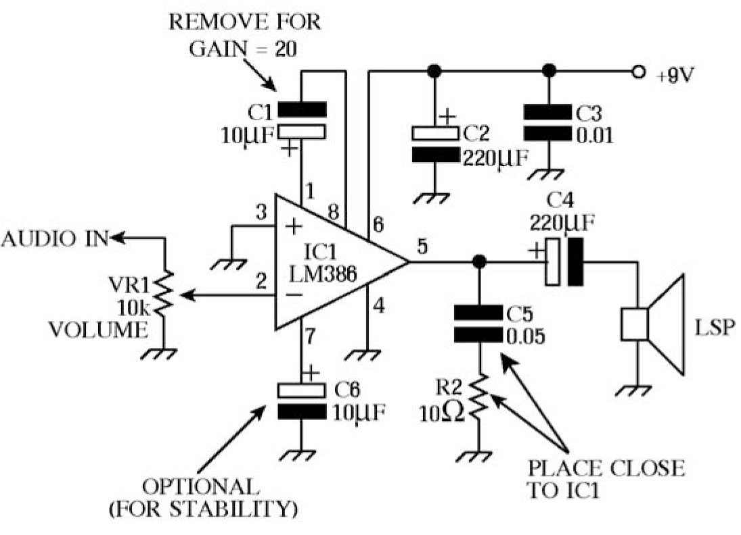
ความเป็นมาตั้งแต่ดั้งเดิม
ไอซีที่ใช้สำหรับขับลำโพงขนาดเล็กเป็นที่นิยมและน่าเชื่อถืออยู่ไม่น้อย ได้แก่ ไอซีเบอร์ LM386

Slide 85
วงจรขยายที่ใช้ไอซีเบอร์ LM386
ไอซีเบอร์ LM386 ใช้แรงดันไฟเลี้ยง 9 โวลต์ดีซี
ไอซีเบอร์ LM386 นี้มีขาใช้งานออกมา 8 ขา ไอซีเบอร์นี้
ไม่มีความสมบูรณ์เท่าที่ควร เพราะว่าอินพุตอิมพีแดนซ์ของไอซี
ตัวดังกล่าวนี้มีค่าสูงมาก ทำให้สัญญาณที่ออกมามีความผิดเพี้ยนได้ และถ้าสัญญาณมีความผิดเพี้ยนย่อมส่งผลทำให้วงจรเกิดการ
ออสซิลเลต (Oscillate) ซึ่งไม่เป็นผลดีนักสำหรับวงจรขยายเสียง

Slide 86
ไอซีเบอร์ LM4862 ที่ทันสมัยกว่าไอซีเบอร์ LM386
ไอซีเบอร์ LM4862 สามารถให้กำลังวัตต์ออกมา 0.675 วัตต์ที่ลำโพง 8 โอห์ม โดยมีความผิดเพี้ยนฮาร์โมนิกรวมที่เรียกทับศัพท์ว่า โททอลฮาร์โมนิกดิสทอร์ชั่น
(Total Harmonic Distortion, THD) เพียง 1% เท่านั้น

Slide 87
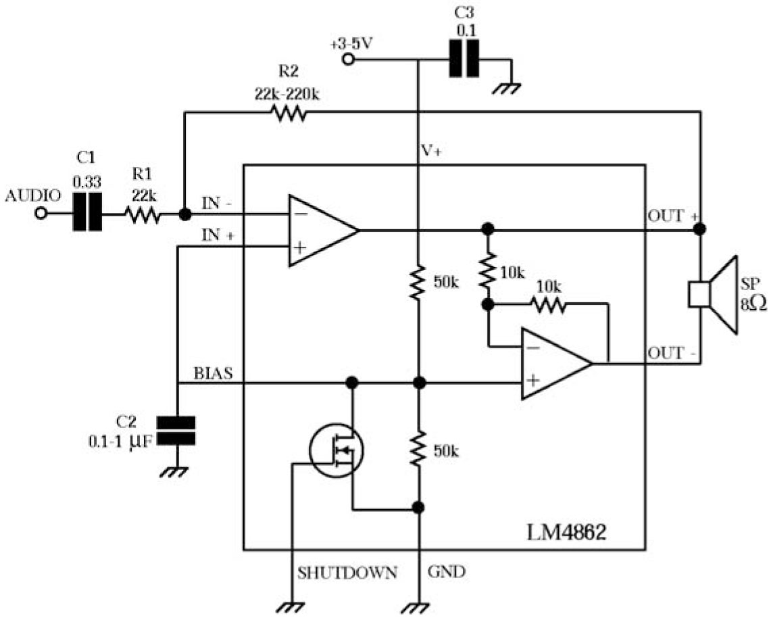
รูปที่ 8.2 วงจรขยายที่ใช้ไอซีเบอร์ LM4862 ที่มีการพัฒนามาจากไอซีเบอร์ LM386

Slide 88
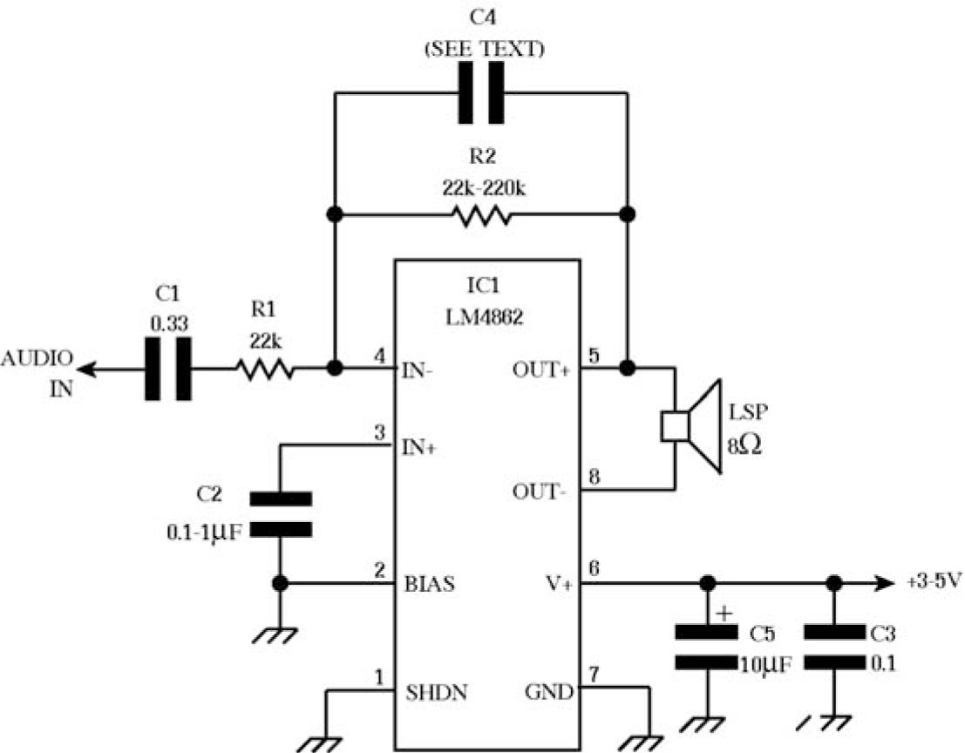
วงจรขยายเมื่อใช้งานจริงของไอซีเบอร์ LM4862
ที่เป็นแบบฉบับ
รูปที่ 8.3 วงจรขยายที่ใช้งานจริง
ของไอซีเบอร์ LM4862

Slide 89
ในส่วนที่เป็น เอาต์พุตของวงจรที่ใช้ไอซีบอร์ LM4862 นี้สามารถเลือกการต่อลำโพงให้เข้าสู่ระบบโอทีแอลได้
นั่นหมายความว่าเราต้องให้ขั้วลบของลำโพงถูกต่อกับกราวด์ ส่วนอุปกรณ์ร่วมอื่น ๆ ยังเหมือนเดิม
การใช้งานไอซีเบอร์ LM4862 กับวงจรอื่น ๆ
นอกจากนี้แล้วไอซีเบอร์ LM4862 ยังสามารถนำมาทำเป็นวงจรอื่น ๆ ได้อีก เช่น วงจรผลิตความถี่ออสซิลเลเตอร์ หรืออาจนำมาทำเป็นวงจรควบคุมการหมุนของมอเตอร์ เป็นต้น

Slide 90
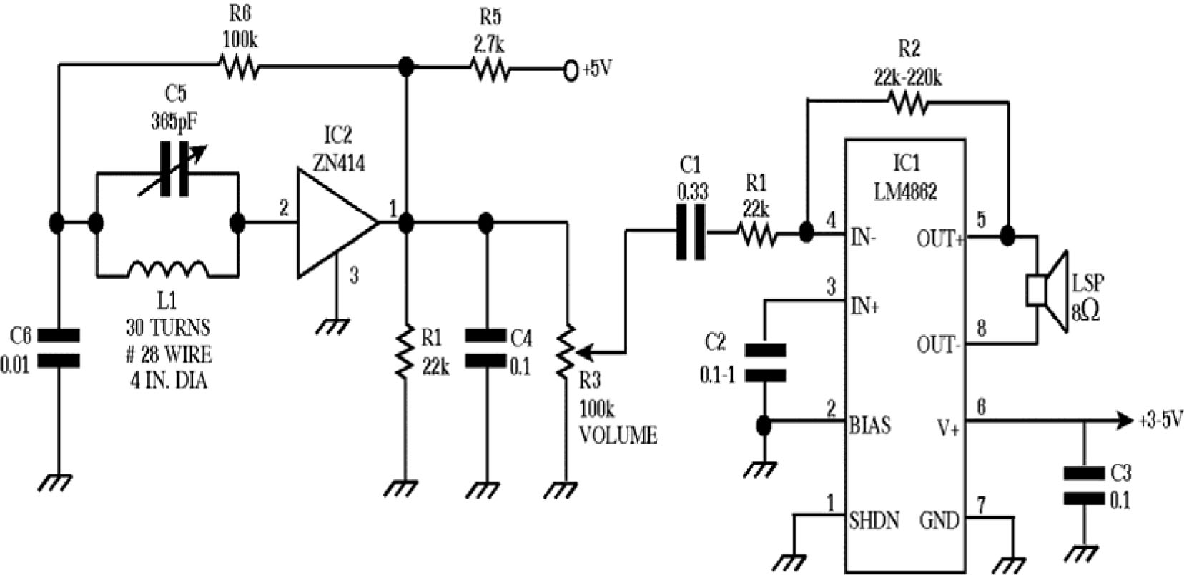
รูปที่ 8.5 วงจรเครื่องรับวิทยุเอเอ็มชนิดจูนเรดิโอฟรีเควนซี่ (Radio Frequency) โดยใช้ไอซีเบอร์ LM4862 ทำหน้าที่ขยายเสียง

Slide 91
นอกจากนี้แล้วยังมีวงจรสแควร์เวฟออสซิลเลเตอร์ที่ถูกผลิตโดยไอซีเบอร์ LM486 โดยวงจรนี้จะผลิตพัลส์ออสซิลเลเตอร์ออกมาเรียกว่าวงจรไซเรน (Loud Siren)

Slide 92
บทที่ 9 การออกแบบวงจรขยายเพาเวอร์ แอมป์คลาส AB แนวใหม่ที่ทันสมัย

Slide 93
เรื่องความผิดเพี้ยนของสัญญาณที่เรียกว่า ดิสทอร์ชัน (Distortion) ในคลาส AB นี้สามารถลดสัญญาณความผิดเพี้ยนลงมาได้ โดยใช้วิธีการป้อนกลับแบบลบที่เรียกว่า เนกาตีฟ ฟีดแบ็ค (Negative Feedback) วงจรขยายเพาเวอร์แอมป์คลาส AB แนวใหม่นี้จะไม่มีการต่อทรานซิสเตอร์ที่ภาคไดรเวอร์
(Driver Transistor) ในลักษณะของคอมมอนคอลเล็กเตอร์โดยเด็ดขาด แต่จะมีการต่อทรานซิสเตอร์ไดรเวอร์ในลักษณะ
คอมมอนอิมิตเตอร์แทน

Slide 94
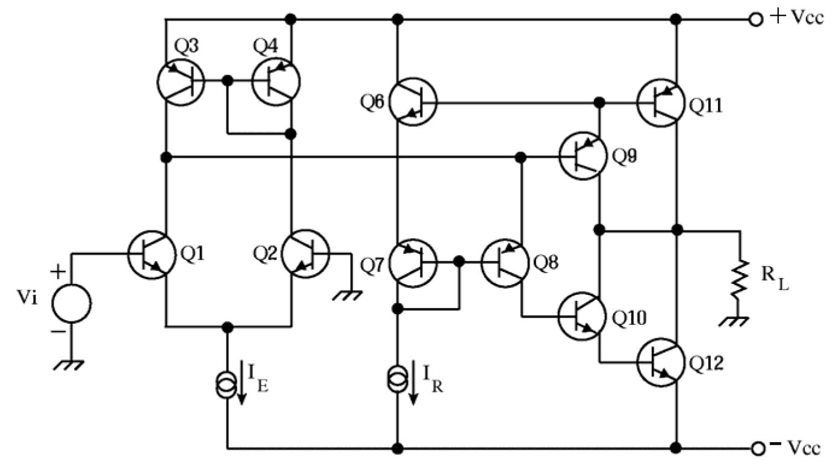
โครงสร้างของวงจรทำงานได้อย่างไร
รูปที่ 9.1 วงจรพื้นฐานที่มีคู่ไดรเวอร์ถูกต่อแบบคอมมอนอิมิตเตอร์สังเกตจากทรานซิสเตอร์ Q9,Q10

Slide 95
วงจรทางด้านอินพุตประกอบด้วยวงจรขยายความแตกต่างที่เรียกว่า วงจรดิฟเฟอเรนเชี่ยล แอมปลิฟายเออร์ (Differential Amplifier) ประกอบด้วยทรานซิสเตอร์ Q1 กับ Q2 ส่วนวงจรตรวจสอบกระแสทั้งหมดในวงจรเรียกว่า มิร์เรอร์ เคอร์เรนต์ (Mirror Current) ซึ่งได้แก่ทรานซิสเตอร์ Q3 กับ Q4 ซึ่งวงจรมิร์เรอร์เคอร์เรนต์นี้ทำหน้าที่เปลี่ยนแรงดันอินพุตภาคดิฟเฟอเรนเชี่ยลแอมปลิฟายเออร์ให้เป็นค่าของกระแสส่งออกไปทางขาคอลเล็กเตอร์ของทรานซิสเตอร์ Q1 ซึ่งค่ากระแสคอลเล็กเตอร์ของ Q1 นี้จะส่งไปเป็นแรงดันไฟไบอัสขาเบสให้กับทรานซิสเตอร์ Q9 ทางหนึ่ง และอีกทางหนึ่งส่งไปยังขาอิมิตเตอร์ให้ของทรานซิสเตอร์ Q8

Slide 96
ซึ่งทรานซิสเตอร์ Q8 ถูกต่อแบบคอมมอนเบส
(Common Base) และเมื่อ Q8 นำกระแส Q8 จะส่งกระแสคอลเล็กเตอร์ไปเป็นแรงดันไฟไบอัสให้กับทรานซิสเตอร์ Q10 ผลสุดท้ายจึงทำให้ทรานซิสเตอร์ภาคไดรเวอร์ ซึ่งได้แก่ Q9 กับ Q10 ผลักกระแสคอลเล็กเตอร์ออกไปให้กับทรานซิสเตอร์ภาคเอาต์พุต จึงทำให้ทรานซิสเตอร์ภาคเอาต์พุต (Q11, Q12) ที่ต่อกันเป็นแบบคอมพลีเมนตารี่ (Complementary) ให้แรงดันเอาต์พุตสวิง (Swing) สูงสุดออกมาได้

Slide 97
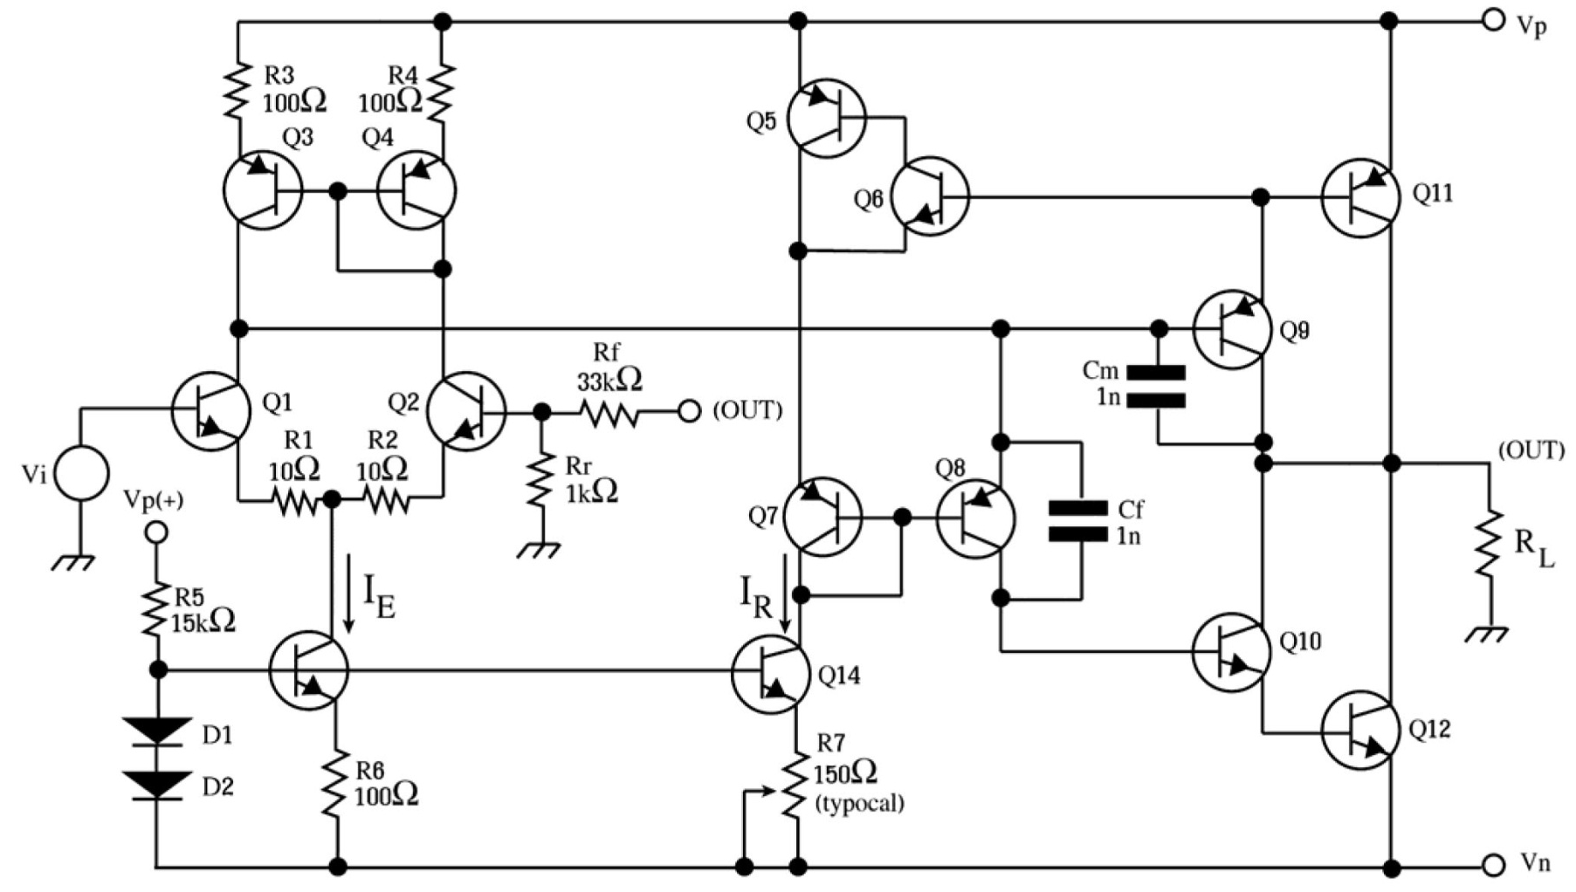
วงจรใช้งานจริง
รูปที่ 9.2 วงจรขยายคลาส AB มีกำลังขับ 30 วัตต์ แนวอุดมคติ

Slide 98
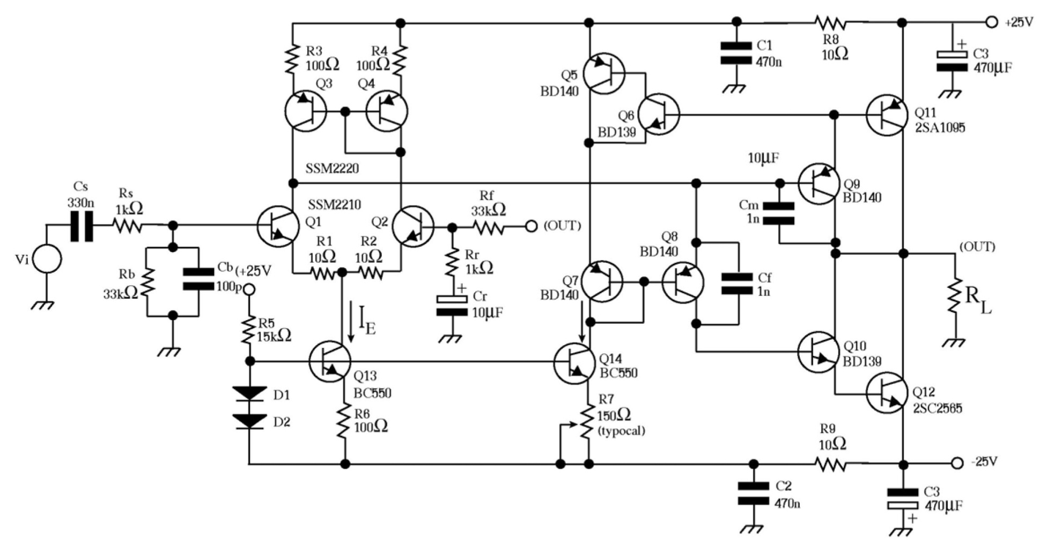
รูปที่ 9.3 วงจรขยายคลาส AB มีกำลังขับ 30 วัตต์ สามารถนำไปใช้งานได้

Slide 99
บทที่ 10 คำนวณกำลังวัตต์อาร์เอ็มเอสให้กับเครื่องขยายเสียง

Slide 100
กำลังวัตต์ทางไฟฟ้ากระแสสลับ
กำลังวัตต์ของโหลดที่จะเกิดขึ้นได้นั้นต้องรักษาเวลาและอุณหภูมิอย่างคงที่ให้ได้ แต่เมื่อพิจารณารูปคลื่นไฟสลับสังเกตเห็นว่าค่าเวลาและแรงดันมีการเปลี่ยนแปลงอย่างต่อเนื่องโดยตลอด และนั่นหมายความว่าค่ากำลังวัตต์ทางไฟสลับนี้จะไม่ใช่ค่าสูงสุดและกำลังวัตต์ที่เกิดขึ้นนั้นจะต้องมีค่าน้อยกว่าค่าสูงสุดเสมอ

Slide 101
ค่าอาร์เอ็มเอสที่แท้จริง
ค่าอาร์เอ็มเอส (Root Mean Sqare, RMS)
หมายถึง ค่าที่ใช้งานจริงหรือค่าที่ปรากฏขึ้นจริง ค่า RMS นี้ถูกใช้ในงานทางด้านสถิติ ฟิสิกส์หรือวิทยาศาสตร์ประยุกต์ มีรายละเอียดเพื่อที่จะคำนวณหาพื้นที่บนรูปคลื่นสัญญาณทางไฟฟ้า และนั่นหมายความว่าเรากำลังพูดถึงแรงดันอาร์เอ็มเอส (Erms) ของรูปคลื่นสัญญาณ

Slide 102
กำลังวัตต์อาร์เอ็มเอสที่แท้จริง
กำลังวัตต์อาร์เอ็มเอส (Wrms) คือ กำลังวัตต์ที่แท้จริงในระบบของวงจรเครื่องขยายเสียง โดยกรรมวิธีในการค้นหาค่ากำลังไฟฟ้า Wrms มีพื้นฐานมาจากแรงดันไฟฟ้า Erms ที่ใช้การ อินทีกรัลแคลคูลัสเพราะเราสามารถหาอัตราส่วน Ep/Erms ได้

Slide 103
หน่วยวัดความดังของเสียง
ความดังของเสียงมีหน่วยวัดเป็นเดซิเบล (Decibel, dB) ซึ่งความดังของเสียงมีความสัมพันธ์กับตัวเลขในระบบลอการิทึม (Logarithm) โดยเปรียบเทียบสัญญาณเอาต์พุตที่ได้จากการขยายสัญญาณเสียงที่มีผลต่อสัญญาณอินพุตที่ป้อนเข้าสู่วงจรขยายเสียง อยู่ในรูปกระแสไฟฟ้า แรงดันไฟฟ้า กำลังไฟฟ้า เป็นต้น

Slide 104
หน่วยวัดความดังของเสียงที่นำเสนอนี้ มีอยู่ด้วยกัน 2 หน่วย คือ
1.ความดังของเสียงในหน่วยเดซิเบล (dB)
2.ความดังของเสียงในหน่วยเดซิเบลมิลลิ (dBm)

Slide 105
การทดสอบความดังของเสียง
รูปที่ 10.2 บล็อกไดอะแกรมการทดสอบความดังของเสียง

Slide 106
1. จ่ายกระแสไฟฟ้าเข้าสู่วงจรเครื่องขยายเสียง
นำตัวต้านทานดัมมีโหลด (Dummy Load) ที่มีค่า 8 โอห์ม 50 วัตต์มาต่อขนานทางด้านเอาต์พุต
2. นำสัญญาณเสียงซึ่งเป็นสัญญาณไซน์เวฟ (Sine Wave) มีความถี่ 10 kHz แรงดันอินพุตเท่ากับ 0.2 โวลต์ ป้อนเข้าที่อินพุตของวงจรเครื่องขยายเสียง
3

Slide 107
3. นำออสซิลโลสโคปมาวัดสัญญาณทางด้านเอาต์พุต จากนั้นเร่งสัญญาณเสียงทางด้านอินพุตให้กับวงจรเครื่องขยายเสียง ให้สัญญาณเอาต์พุตที่ได้จากออสซิลโลสโคปมีรูปสัญญาณใหญ่ที่สุดโดยสัญญาณไม่เกิดความผิดเพี้ยน สมมติว่าวัดแรงดันเอาต์พุตออกมาได้เท่ากับ 6 โวลต์
4. เราสามารถคำนวณหาความดังของเสียงในหน่วยเดซิเบลได้

Slide 108
Thank You !
บริษัท วังอักษร จำกัด
www.wangaksorn.com

